Slide 1
SVETOM
BIBLIE
Notes:
Dobrý deň, vítam vás na dnešnej prednáške. Dnes by sme sa chceli zamyslieť nad témou:

Slide 2
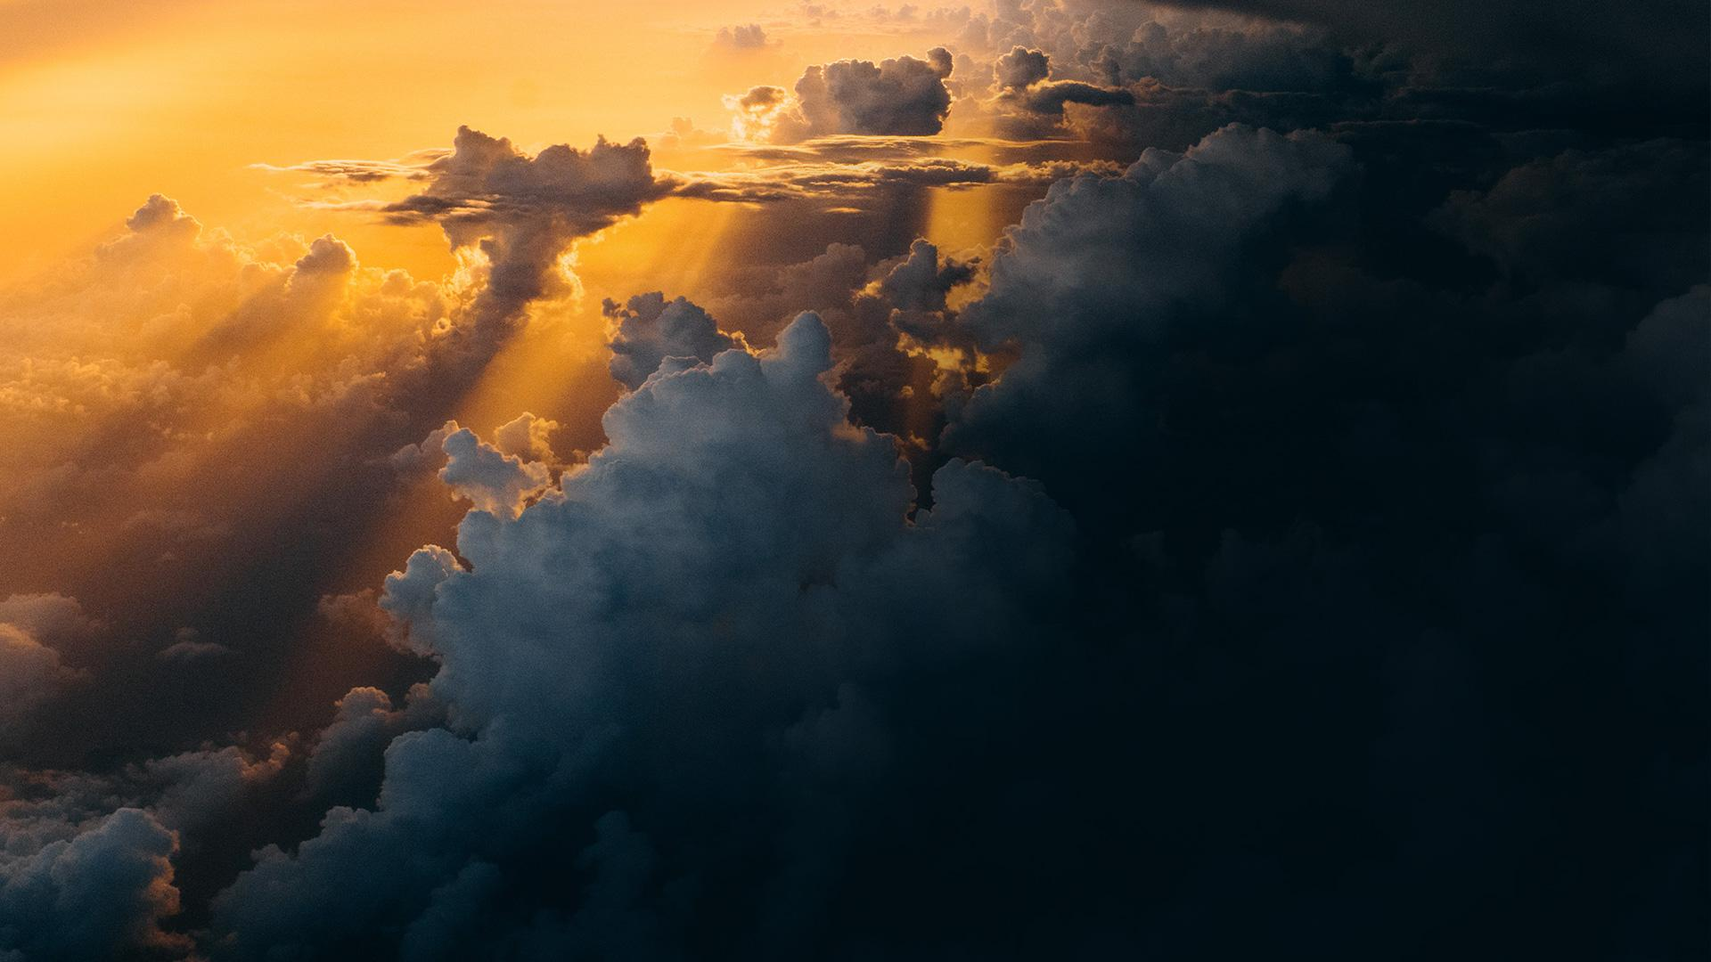
ČO MA ČAKA PO SMRTI?
Nebo, peklo, spánok alebo nič?
Notes:
ČO MA ČAKA PO SMRTI? Nebo, peklo, spánok alebo nič?

Slide 3
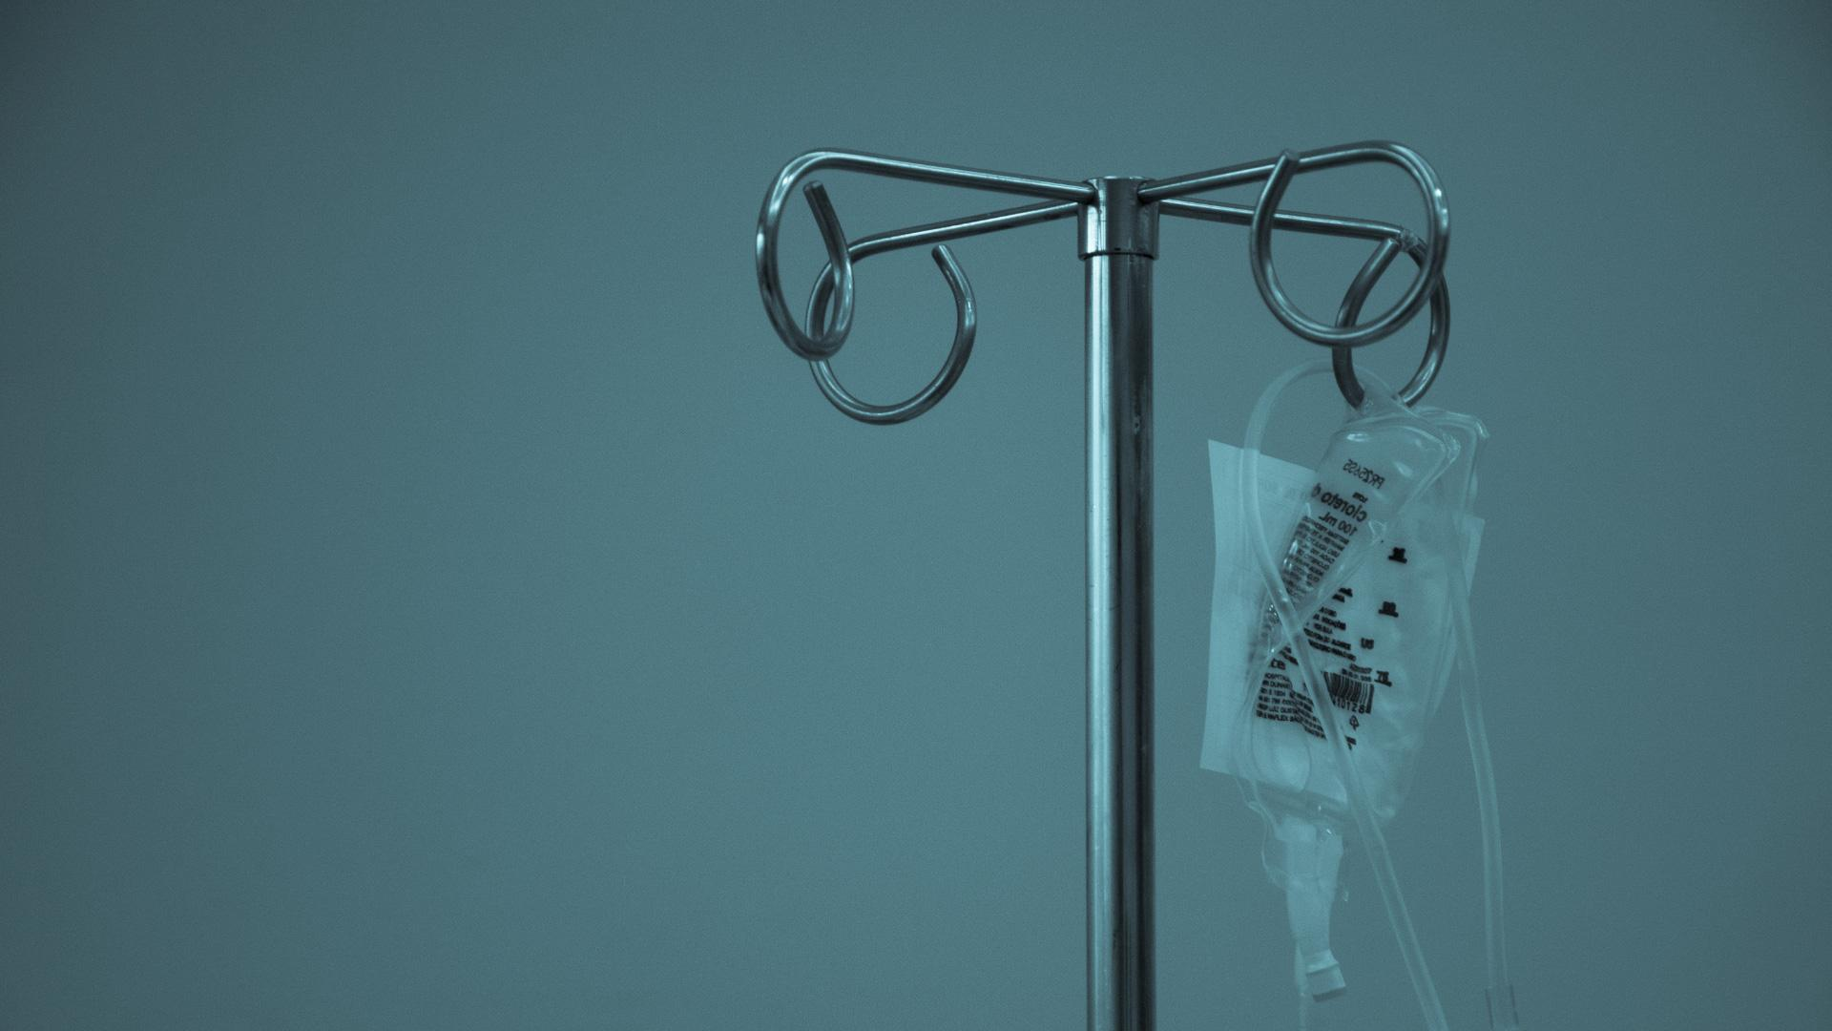
Notes:
V roku 1956 vypukla v Kongu strašná občianska vojna. Povstalci obsadili nemocnicu doktora Pavla Carlsona a zavraždili mnoho zamestnancov nemocnice. Nanešťastie medzi nimi bol aj Dr.. Carlson. Keď neskôr po tejto nezmyselnej vražde objavili jeho telo, našli v jeho vrecku Nový zákon. Na jeho stránky napísal lekár aj dátum. Deň pred tým, než bol zastrelený napísal dovnútra jediné slovo: "Pokoj". Mal v srdci pokoj tvárou v tvár najhorším okolnostiam. Mal pokoj, aj keď čelil smrti. Čo ten pokoj Dr. Paulovi Carlsonovi dodávalo?

Slide 4
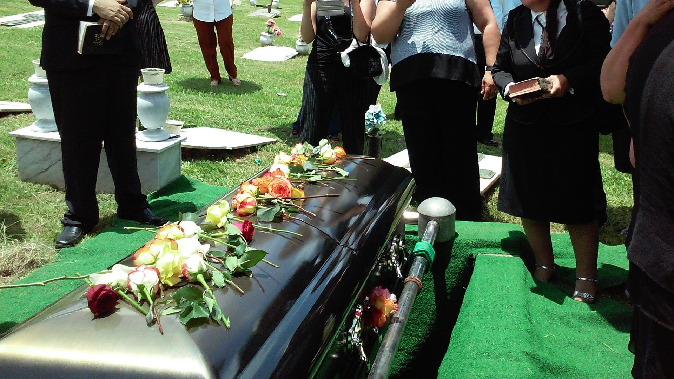
Notes:
Je možné, aby sme mali tento neuveriteľný pokoj, keď hľadíme do očí smrti? Čo nám môže pomôcť, aby sme sa nezrútili, keď smrť udrie? Je toľko nezodpovedaných otázok týkajúcich sa smrti. Čo sa skutočne stane, keď človek zomrie? Ide do neba? Do pekla? Alebo do ničoty?Vieme, čo sa stane s naším telom, ale čo je s osobnosťou, ktorá v tele žila? Keď ľudia umierajú, prestávajú existovať úplne, alebo žijú napríklad niekde inde?

Slide 5
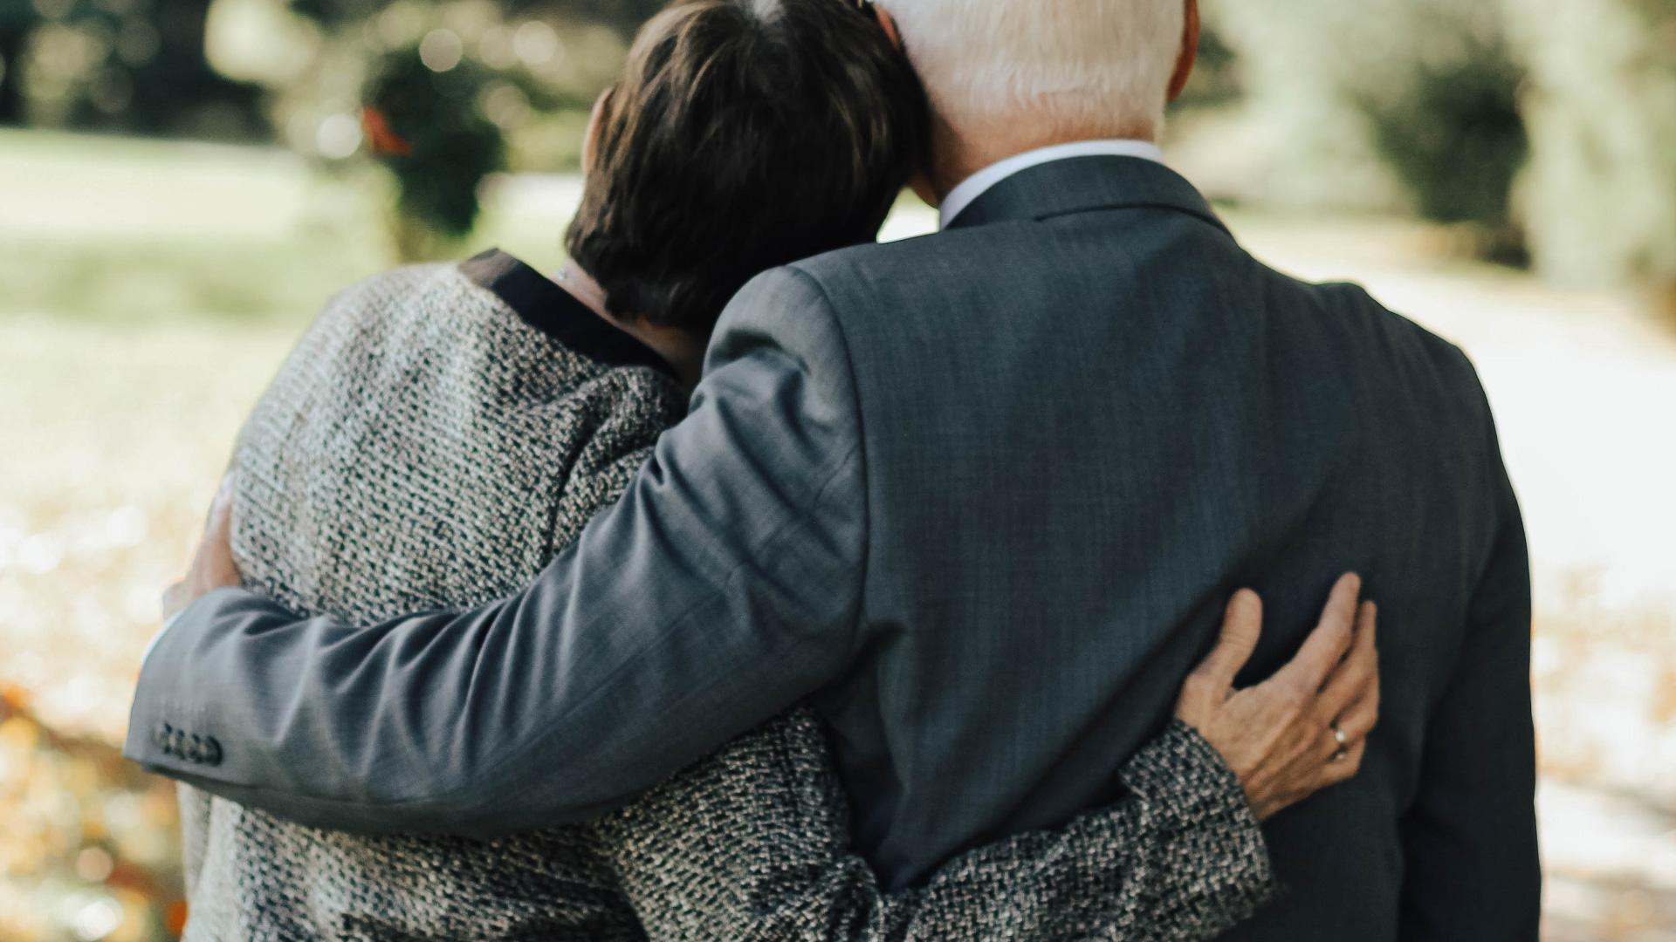
Notes:
Bolesť zo smrti je tak trýznivá, že zúfalo chceme veriť tomu, že MUSÍ existovať nejaký spôsob, aby tí, ktorých milujeme, jednoducho neodišli navždy - a keď budeme pátrať, nájdeme spôsob, ako s nimi aj naďalej hovoriť.

Slide 6
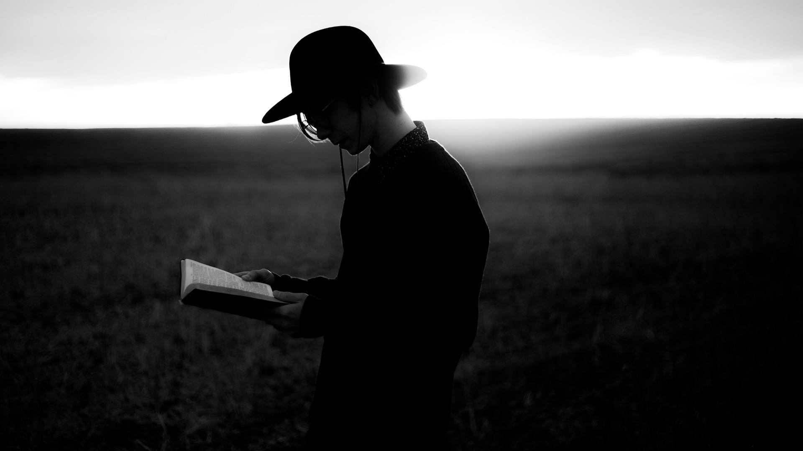
BOŽIE SLOVO
Notes:
Má nám Biblia čo povedať k tomu, čo sa stane, keď zomrieme? Odpoveďou je dôrazné ÁNO! Vlastne nás naše hľadanie vedie priamo k jadru nádeje ranej kresťanskej cirkvi. Potom, čo Ježiš zomrel a kríži, jeho priatelia odniesli jeho telo do hrobu. Rímsky prefekt Pilát poslal stráž a jeho vojaci zapečatili kameň, ktorý zakrýval vstup do hrobu, rímskou pečaťou. Nikto nemohol jeho telo vziať. Nikto okrem Kristovho Otca. Skoro ráno v nedeľu, keď bolo ešte šero, zostúpil žiariaci anjel z neba, odvalil kameň, ktorý zakrýval vstup do hrobu a zavolal Krista von. Vzkriesený Spasiteľ vykročil k úplnému a absolútnemu víťazstvu nad smrťou - ako mocný dobyvateľ. Vojaci padli na zem ako mŕtvi zo strachu z anjelovej slávy.

Slide 7
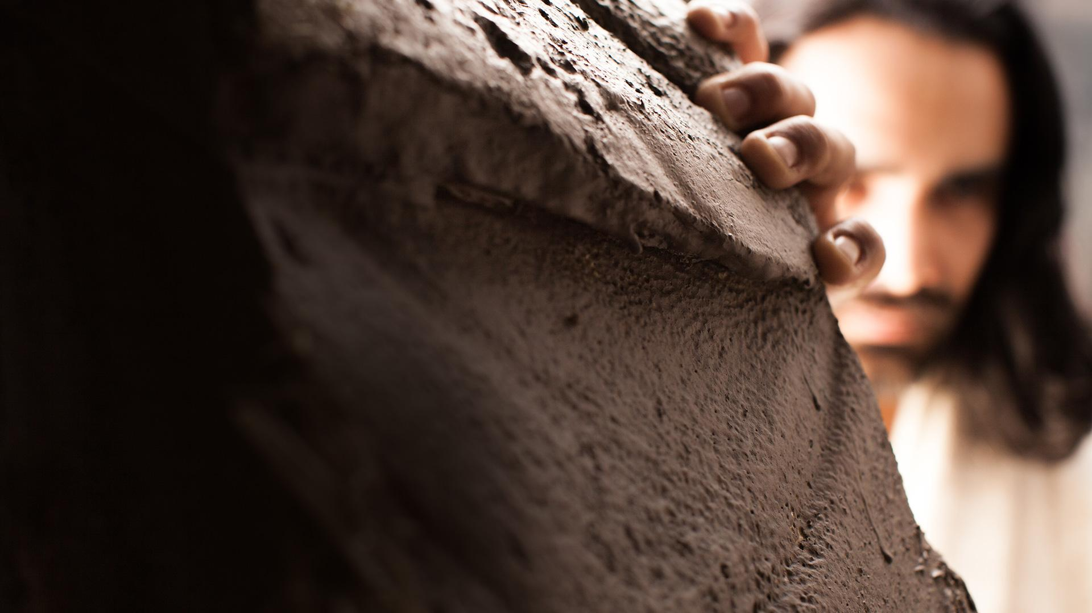
POSOLSTVO
NÁDEJE
Notes:
Príbeh Kristovho vzkriesenia bol hnacou silou ranej kresťanskej cirkvi. Viera vo vzkriesenie stála v jasnom kontraste k viere pohanov, ktorí po smrti nemali žiadnu nádej. Kresťania mali posolstvo pravej nádeje. Hrob nebol tým skutočným koncom. Tí, ktorí zomrú "v Kristovi," budú jedného dňa opäť žiť.

Slide 8
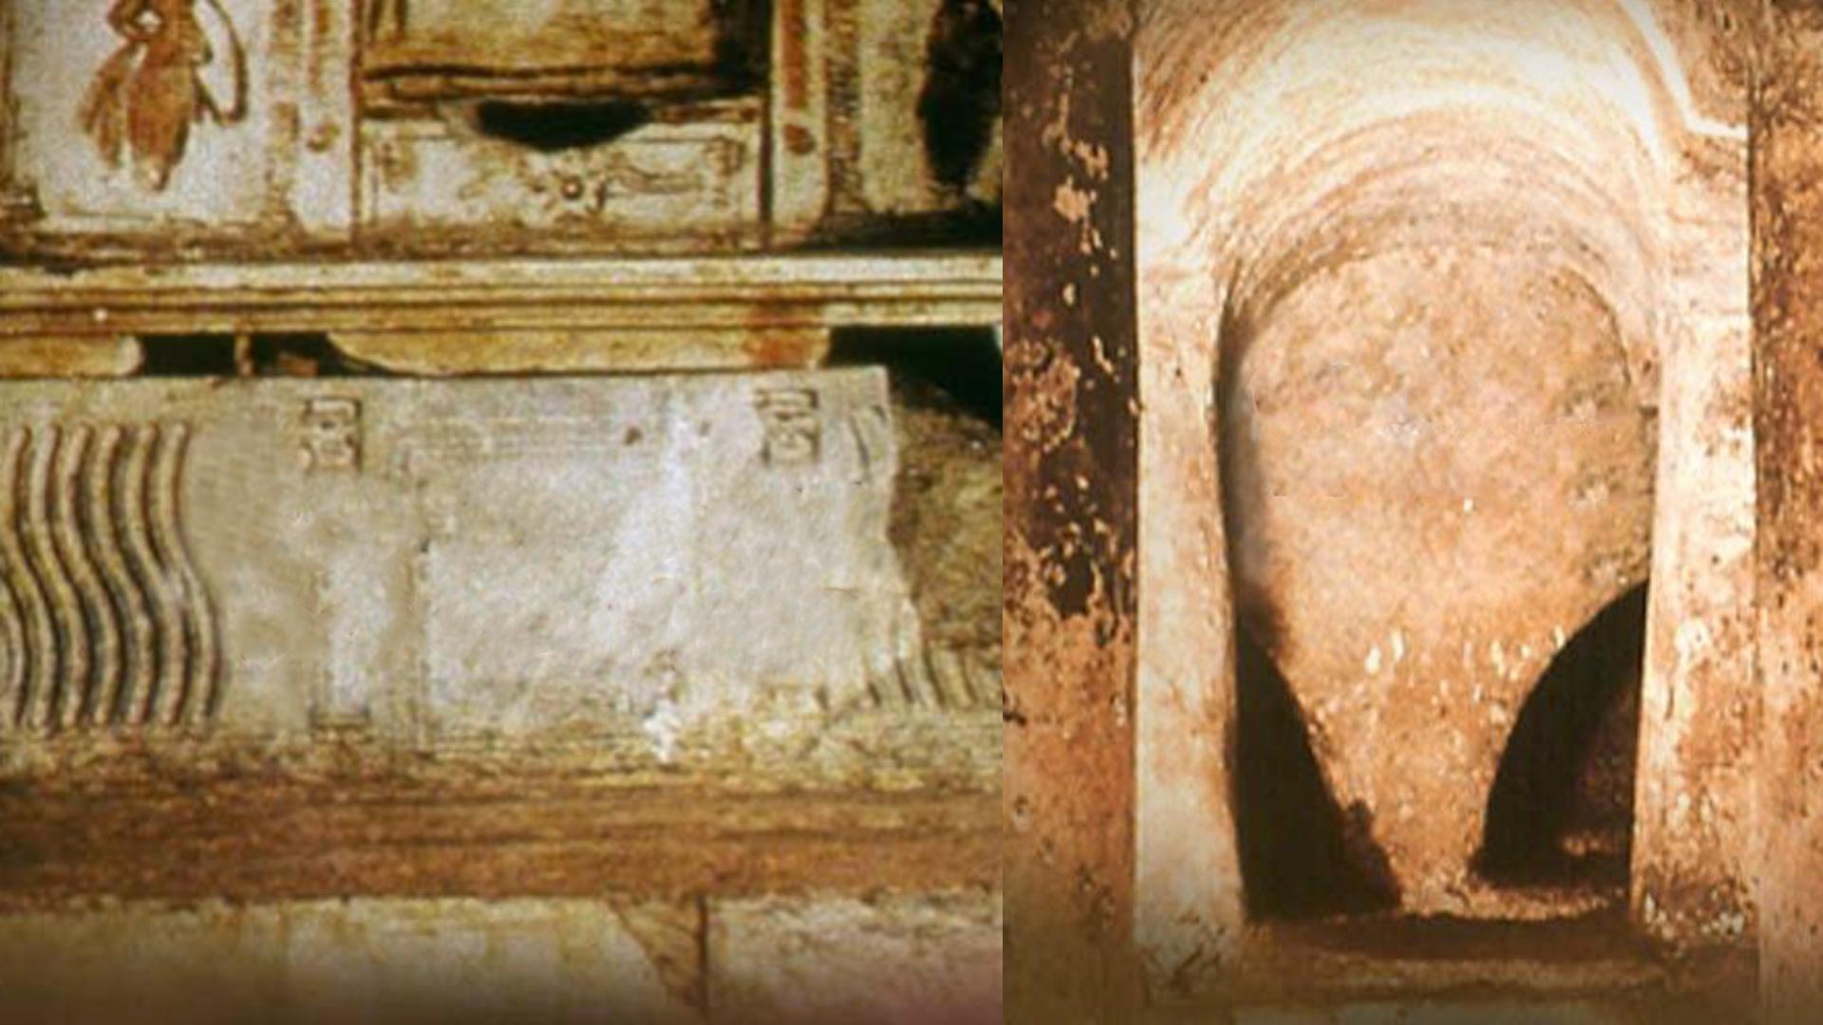
Notes:
Katakomby pod městem Řím ukazují na rozdíl mezi vnímáním smrti u pohanů v dávnověku a tím, jak smrt vnímali křesťané. V nápisech na hrobech těch, kteří zemřeli v pohanské beznaději se znovu a znovu objevují nápisy plné zármutku: „Sbohem navždy.“ Na hrobech křesťanů můžeme najít nápisy, jako tyto: „Na shledanou až se znovu setkáme„ nebo „Dobrou noc až do rána.“
Jejich nápisy na hrobech vyjadřovaly naději, odvahu a očekávání dne vzkříšení. Jejich naděje a odvaha i ve smrti byla založena na vzkříšení a zaslíbení jejich Spasitele:

Slide 9
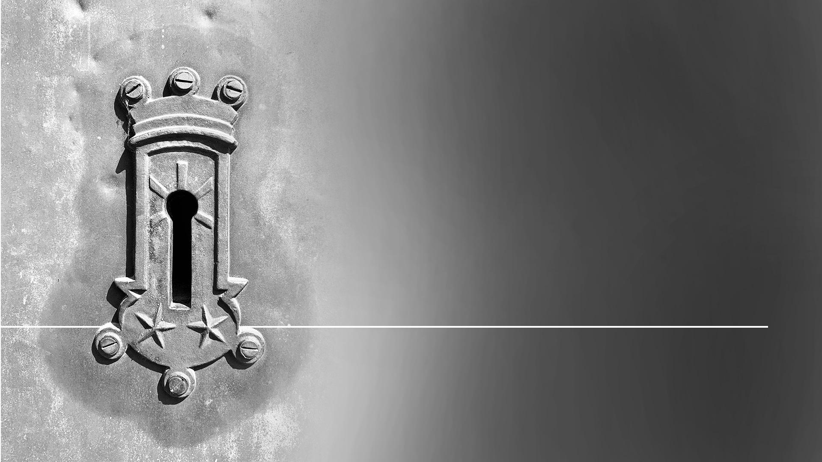
„Ja som Prvý a Posledný a Živý. Bol som mŕtvy a hľa, žijem na veky vekov a mám kľúče smrti a podsvetia.“
Zjavenie 1,18
Notes:
„Ja som Prvý a Posledný a Živý. Bol som mŕtvy a hľa, žijem na veky vekov a mám kľúče smrti a podsvetia.“
(Zjavení 1,18)
Kristovo vzkriesenie je základom kresťanskej nádeje.

Slide 10
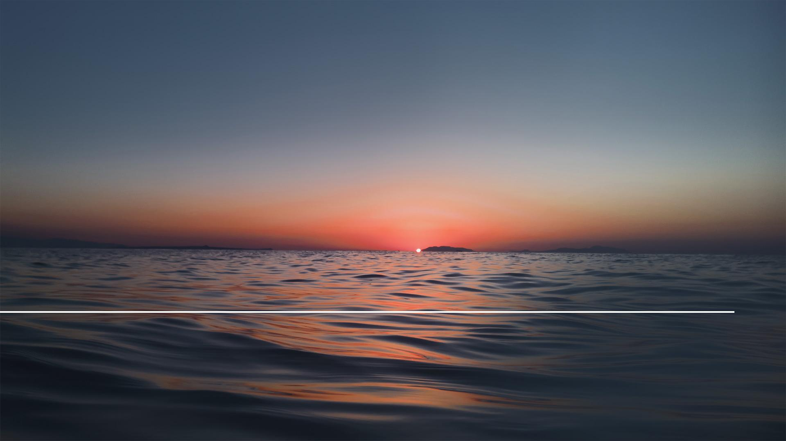
„Ak však mŕtvi nevstávajú, ani Kristus nebol vzkriesený.“
1. Korintským 15,16
Notes:
Pavel presvedčivo argumentuje, že po smrti existuje život - ale len po vzkriesení. Jasne prehlasuje, že pokiaľ nie je vzkriesenie, nemajú kresťania žiadnu budúcnosť.Všimnime si, čo hovorí:
„Ak však mŕtvi nevstávajú, ani Kristus nebol vzkriesený.“
(1. Korintským 15,16)

Slide 11
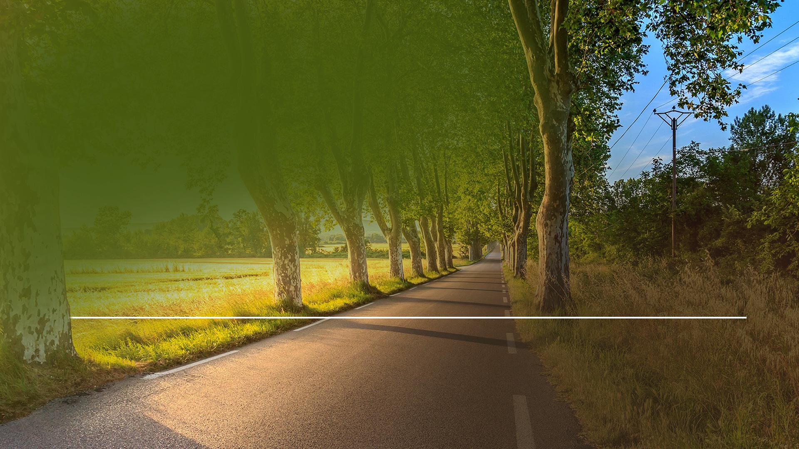
„Ak však Kristus nebol vzkriesený, márna je vaša viera – ešte vždy ste vo svojich hriechoch. A tak by zahynuli aj tí, čo zosnuli v Kristovi.“
1. Korintským 15,17-18
Notes:
„Ak však Kristus nebol vzkriesený, márna je vaša viera — ešte vždy ste vo svojich hriechoch. A tak by zahynuli aj tí, čo zosnuli v Kristovi.“
(1. Korintským 15,17-18)

Slide 12
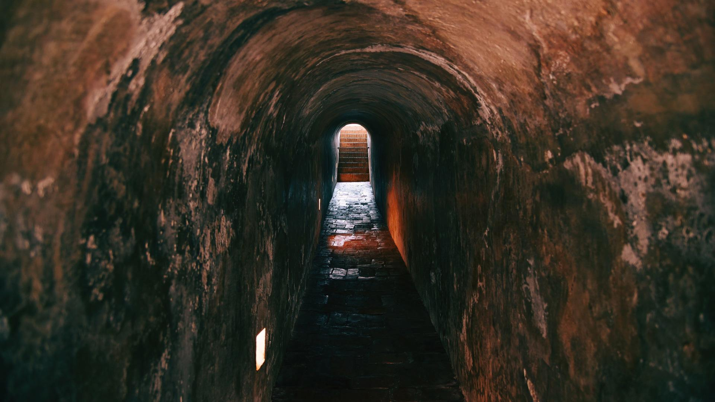
Notes:
Ale aby sme pochopili, čo tu hovorí, musíme pochopiť, čo o smrti Biblia učí. Smrť na ľudí prišla, pretože je hriech oddelil od Boha, zdroja života.

Slide 13
„…budeš jesť poľné byliny. .“
Genesis 3,18
Notes:
Boh Adamovi po páde do hriechu povedal:
„…budeš jesť poľné byliny. .“ (Genesis 3,18)

Slide 14
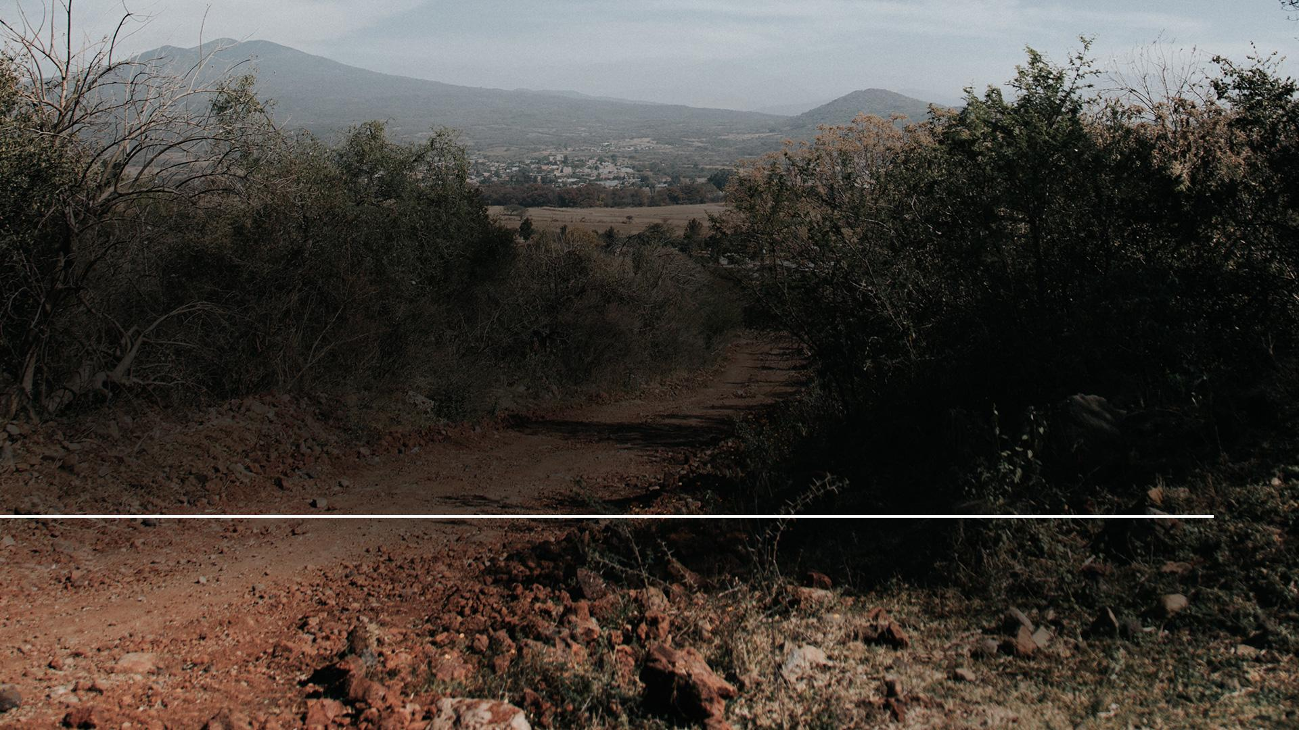
„V pote tváre budeš jesť chlieb, kým sa nevrátiš do zeme, lebo z nej si bol vzatý, veď prach si a do prachu sa vrátiš.“…
Genesis 3,19
Notes:
„„V pote tváre budeš jesť chlieb, kým sa nevrátiš do zeme, lebo z nej si bol vzatý, veď prach si a do prachu sa vrátiš.“…
(Genesis 3,19)
Tu je kľúč k pochopeniu, čo smrť znamená. Biblia hovorí, že smrťou sa človek vráti do krajiny ako prach, z ktorého bol vzatý.

Slide 15
„Vtedy Hospodin, Boh, stvárnil človeka, prach zo zeme, a vdýchol mu do nozdier dych života. Tak sa stal človek živou bytosťou.“
Genesis 2,7
Notes:
Pozrime sa, ako Boh stvoril Adama:
„Vtedy Hospodin, Boh, stvárnil človeka, prach zo zeme, a vdýchol mu do nozdier dych života. Tak sa stal človek živou bytosťou.“
(Genesis 2,7)
Boh vzal potrebné prvky zo zeme a urobil pre človeka telo. Keď dokončil formovanie tela pre človeka, bolo len nehybné, bez života. Chcelo to ešte niečo viac, aby z neho bola živá bytosť. Biblia hovorí, že Boh Adamovi vdýchol do nozdier dych života - a človek sa stal živou dušou.

Slide 16
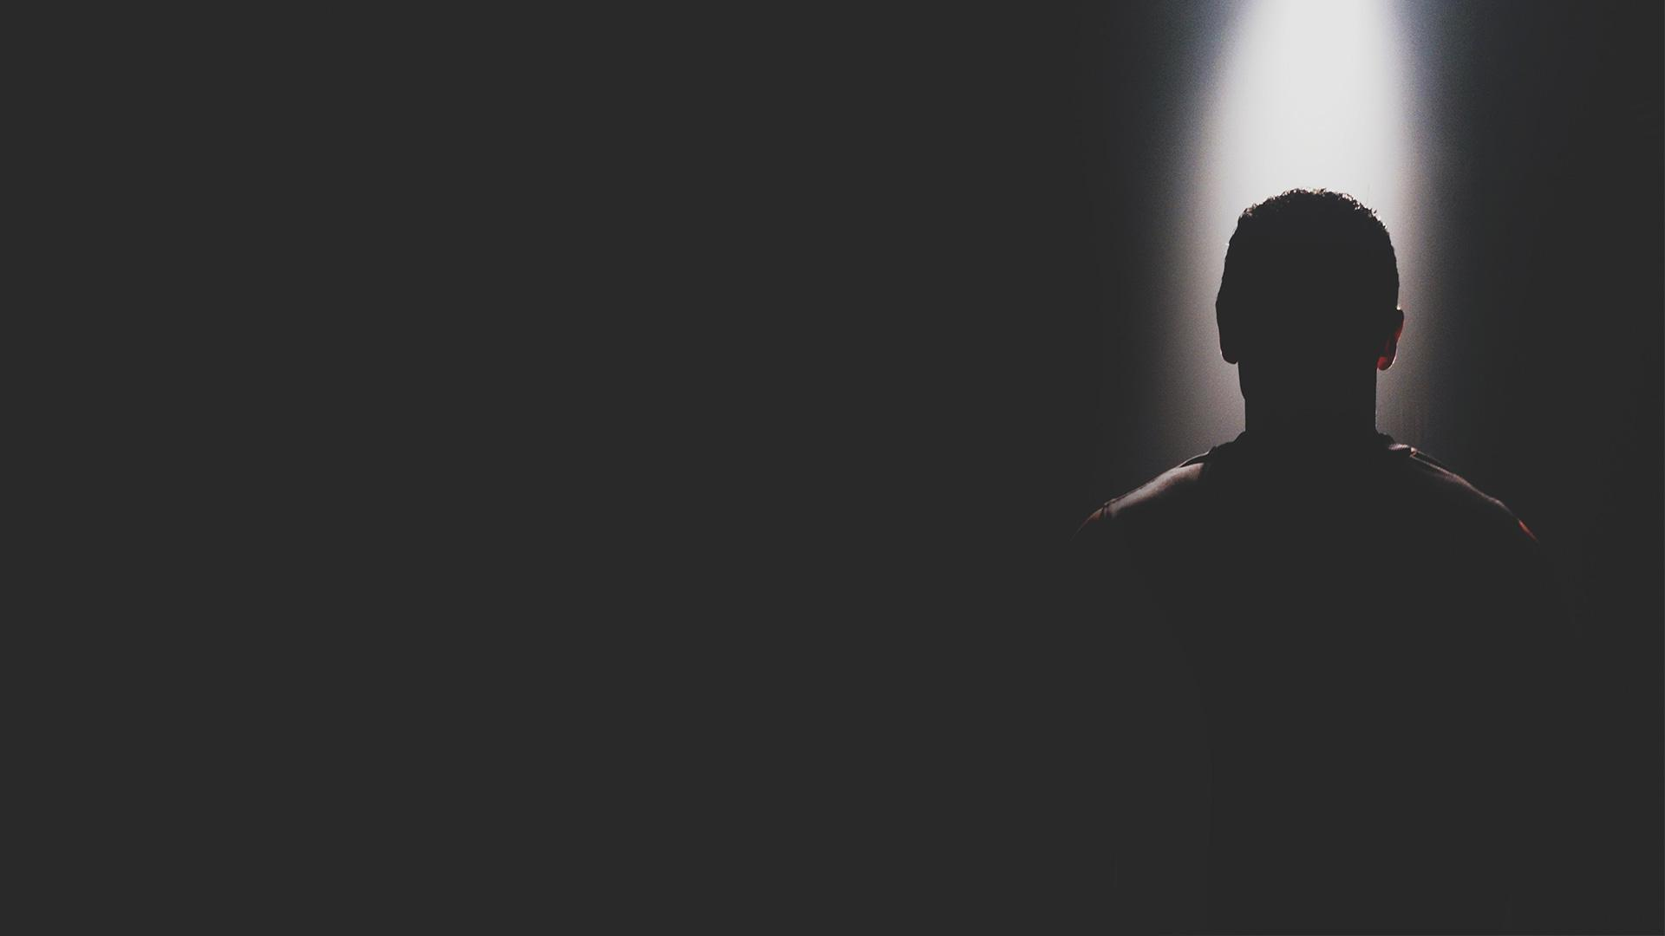
TELO + DYCH = ŽIVÁ DUŠA
Notes:
Môžeme si urobiť takúto rovnicu
Telo+ dych= živá duša

Slide 17
ŽIVÁ DUŠA - DYCH = TELO
Notes:
Alebo by sme ju mohli vyjadriť takýmto spôsobom pri smrti
Živá duša – dych = telo (bez života)

Slide 18
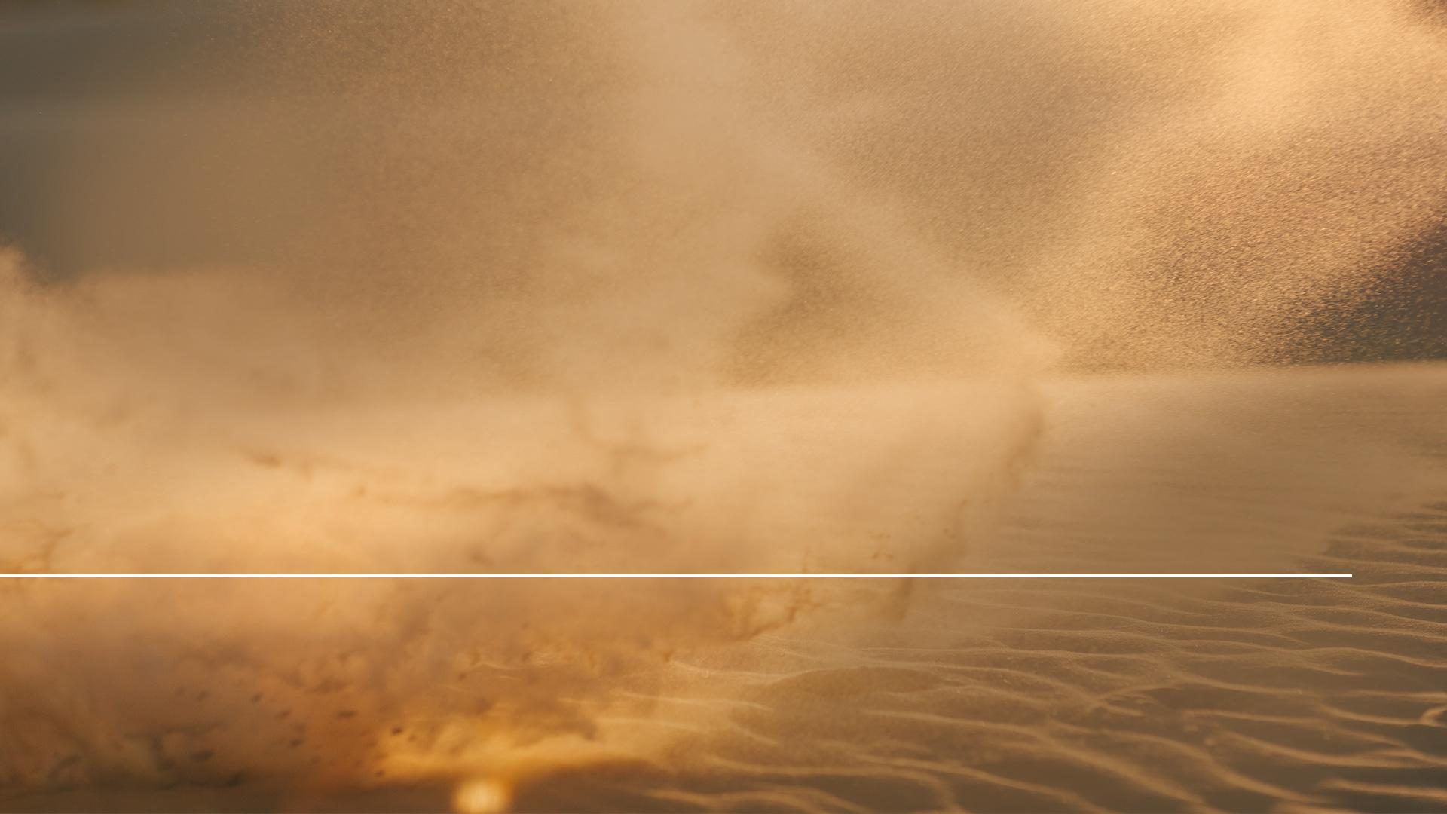
„Prach sa vráti do zeme, tak ako bol, a duch sa vráti k Bohu, ktorý ho dal.“
Kazateľ 12,7
Notes:
Tu máme, čo povedal múdry kazateľ:
„Prach sa vráti do zeme, tak ako bol, a duch sa vráti k Bohu, ktorý ho dal.“
(Kazatel 12,7)
Je to v podstate to isté, čo o smrti hovorí kniha Jób.

Slide 19
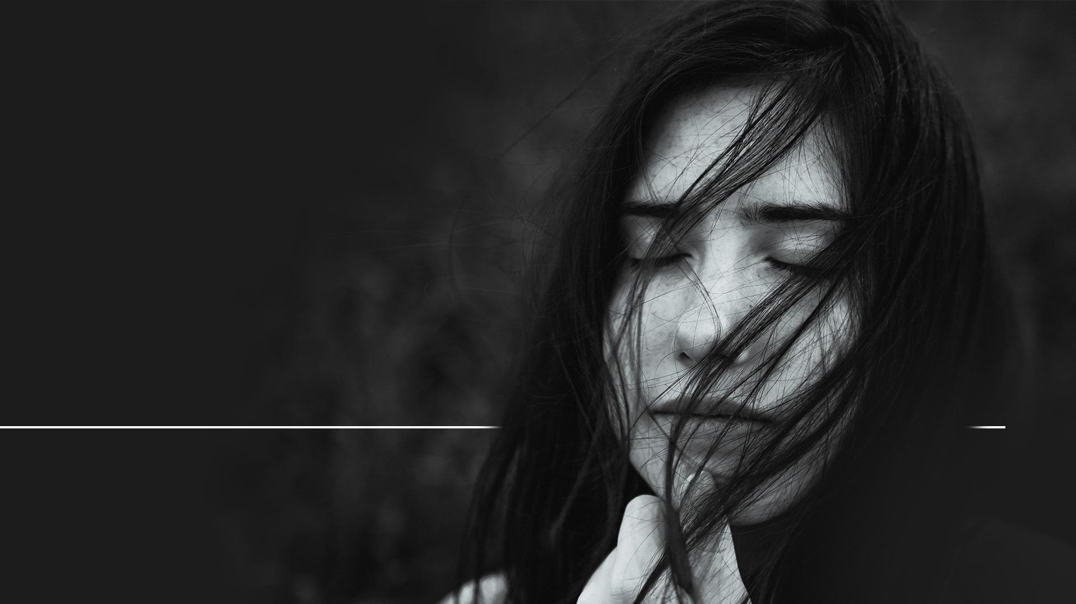
„Kým ešte dýcham a Boží dych je v mojich nozdrách, …“
Jób 27,3
Notes:
„Kým ešte dýcham a Boží dych je v mojich nozdrách, …(Jób 27,3)
Dych je to, čo Boh vložil človeku do nozdier, keď ho stvoril. Poďme sa pozrieť, čo o smrti napísal žalmista:

Slide 20
„Nespoliehajte sa na kniežatá, na človeka, lebo nemôže pomôcť.“
Žalmy 146,3
Notes:
„Nespoliehajte sa na kniežatá, na človeka, lebo nemôže pomôcť.“
(Žalmy 146,3)

Slide 21
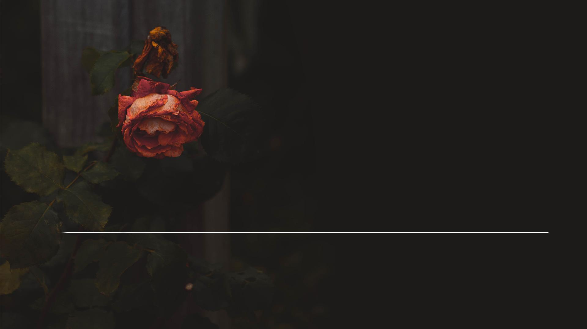
„Keď vyjde z nich duch, vrátia sa do zeme, v ten deň padnú ich plány.“
Žalmy 146,4 B21
Notes:
„Keď vyjde z nich duch, vrátia sa do zeme, v ten deň padnú ich plány.“
Žalmy 146,4 B21)
Kráľ Dávid tu odhaľuje pravdu o smrti, keď hovorí, že dych opúšťa telo a vracajú sa do krajiny. Človek umiera. Jeho myšlienkové pochody sa zastavia.

Slide 22
„Živí vedia, že zomrú, ale mŕtvi nevedia nič. Niet pre nich viac odmeny, lebo ich pamiatka je zabudnutá.“
Kazateľ 9,5
Notes:
Je to v súlade s tým, čo povedal Šalamún:
„Živí vedia, že zomrú, ale mŕtvi nevedia nič. Niet pre nich viac odmeny, lebo ich pamiatka je zabudnutá.“
(Kazatel 9,5)

Slide 23
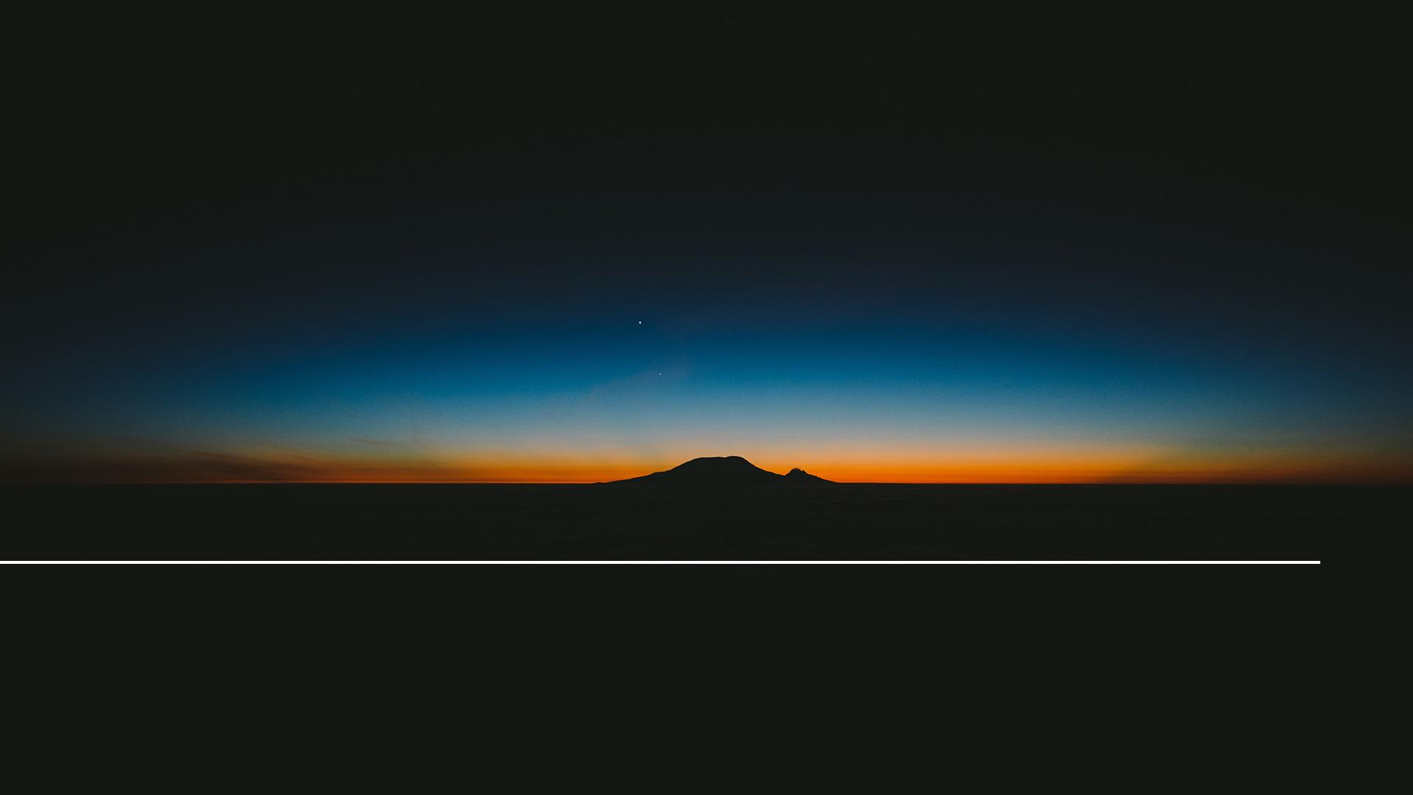
„Aj ich láska, aj ich nenávisť, aj ich horlivosť dávno zanikli a nemajú už podiel na ničom, čo sa deje pod slnkom…“
Kazatel 9,6
Notes:
„Aj ich láska, aj ich nenávisť, aj ich horlivosť dávno zanikli a nemajú už podiel na ničom, čo sa deje pod slnkom…“
Kazatel 9,6)

Slide 24
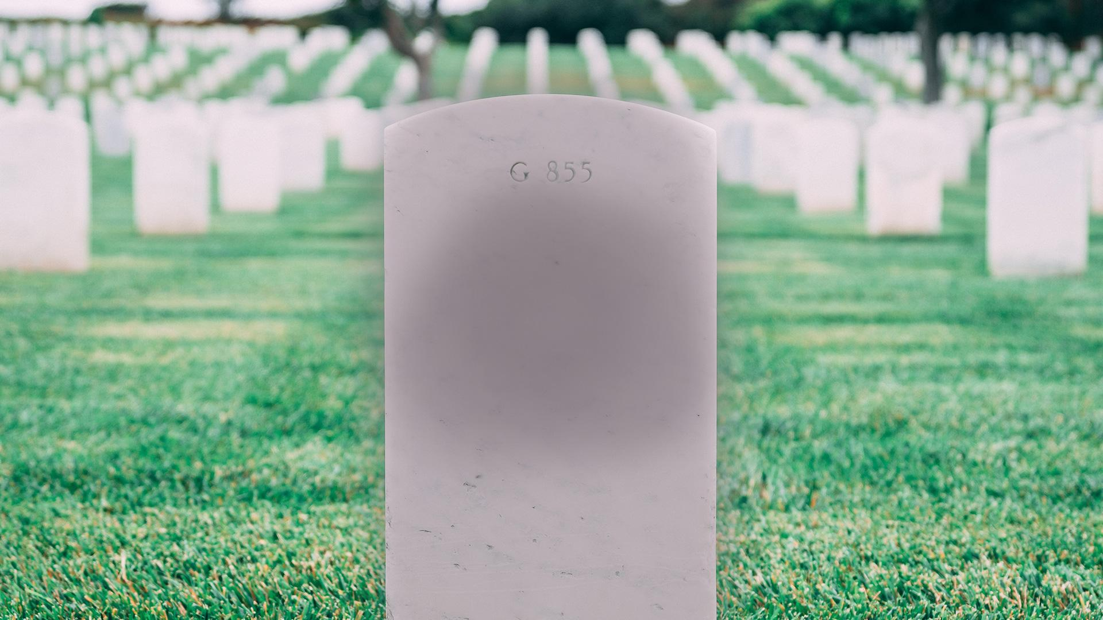
NEVEDIA NIČ
Notes:
Mŕtvi nevedia nič! Vôbec nič! Znamená snáď nič niečo? NIE! Znamená to nič!
To je v súlade s tým, čo napísal žalmista, že dokonca aj spravodliví, ktorí zomreli, v nebi Boha nechvália.

Slide 25
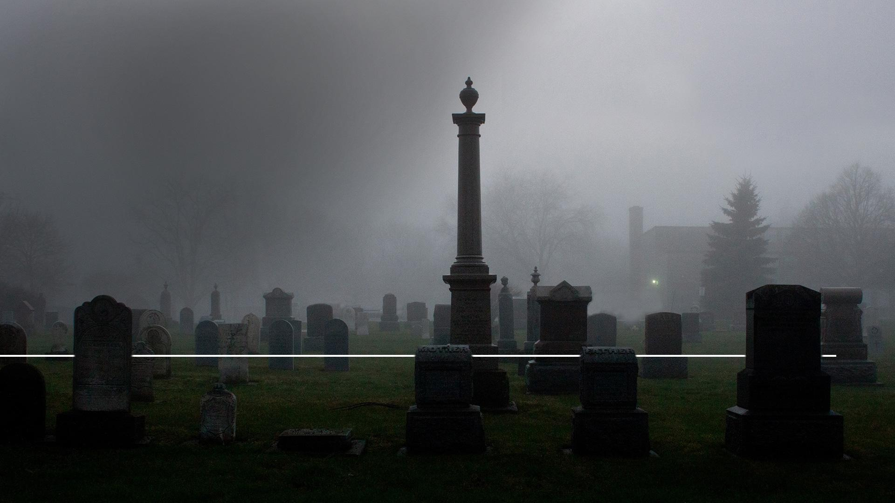
„Mŕtvi nebudú chváliť Hospodina, nikto z tých, čo zostupujú do hrobového ticha.“
Žalmy 115,17
Notes:
Vyjadruje sa veľmi jasne:
„Mŕtvi nebudú chváliť Hospodina, nikto z tých, čo zostupujú do hrobového ticha.“
(Žalmy 115,17)
Áno, Biblia hovorí úplne jasne, že mŕtvi len čakajú na deň vzkriesenia.
Jób hovorí:

Slide 26
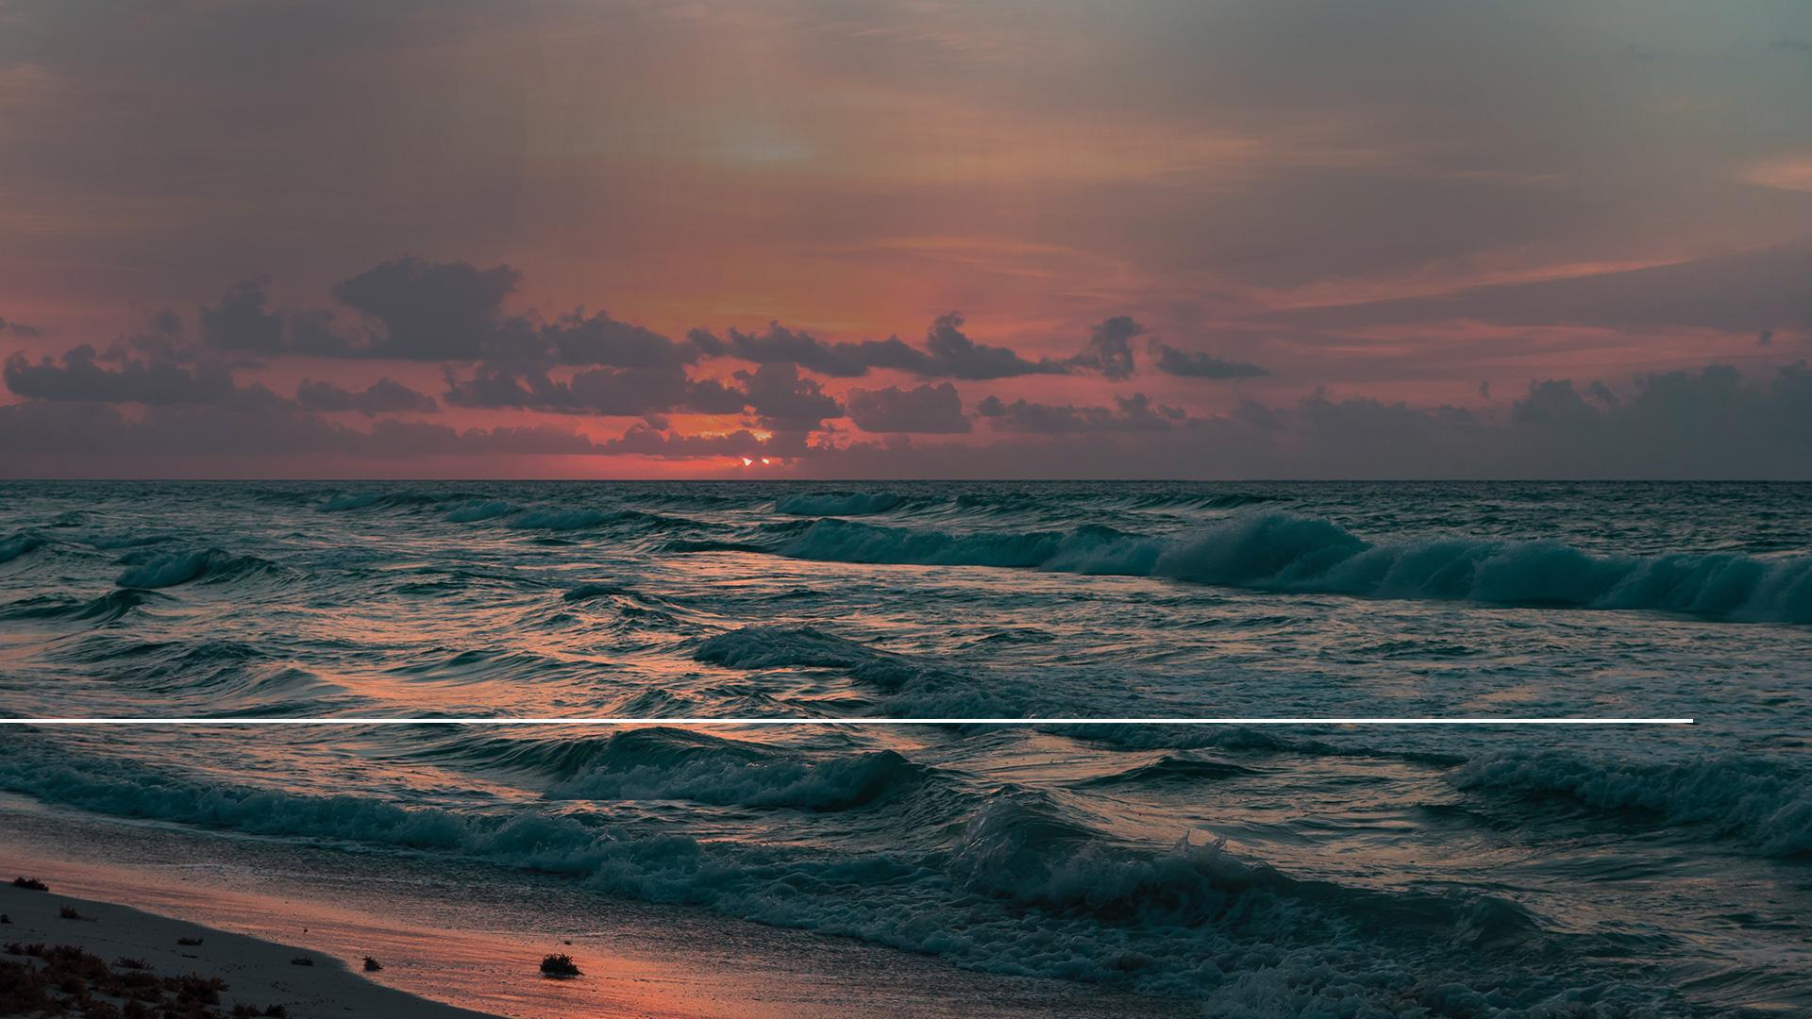
„Ak muž umrie, azda zase ožije? Každý deň svojho boja by som vyčkával, kedy príde striedanie! Ty by si zavolal a ja by som ti odpovedal…“
Jób 14,14-15
Notes:
„Ak muž umrie, azda zase ožije? Každý deň svojho boja by som vyčkával, kedy príde striedanie! Ty by si zavolal a ja by som ti odpovedal…“
(Jób 14,14-15)

Slide 27
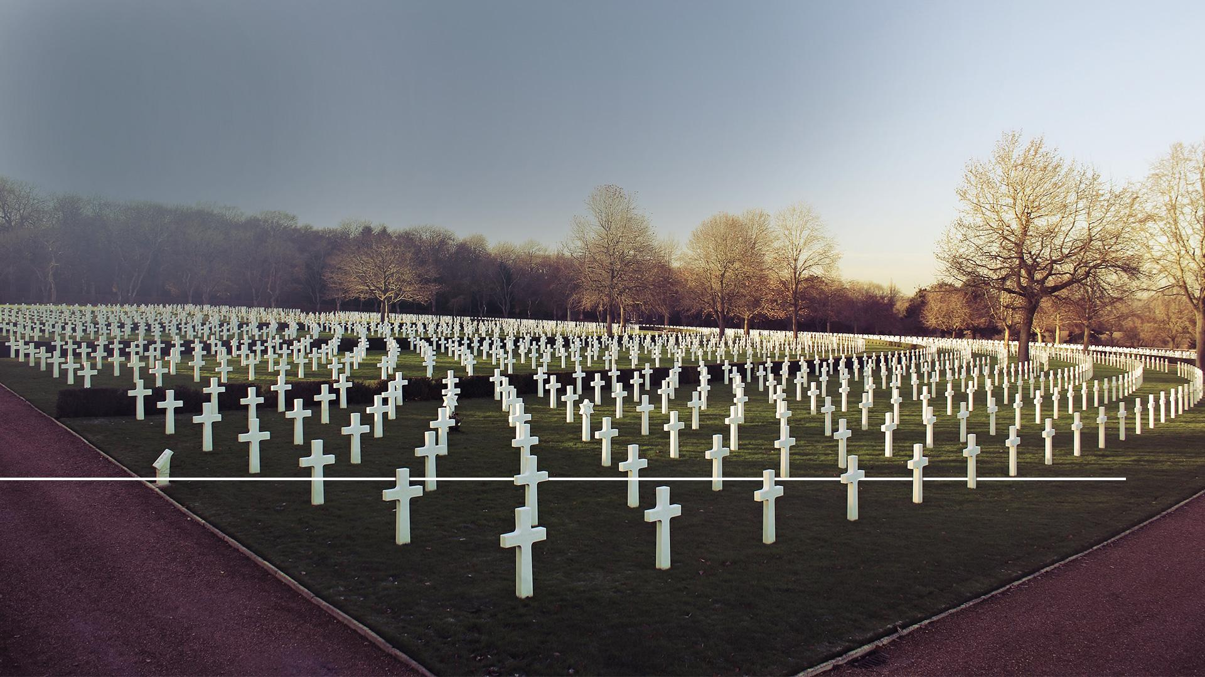
„Ak dúfam, podsvetie mi bude domovom, v tme si usteliem posteľ…“
Jób 17,13
Notes:
„Ak dúfam, podsvetie mi bude domovom, v tme si usteliem posteľ…“
Jób 17,13)

Slide 28
„Keď však zomrie muž, ostane ležať, keď vydýchne človek, kdeže je už??“
Jób 14,10
Notes:
Všimnite si, ako je tu smrť popísaná:
„Keď však zomrie muž, ostane ležať, keď vydýchne človek, kdeže je už?“
(Jób 14,10)

Slide 29
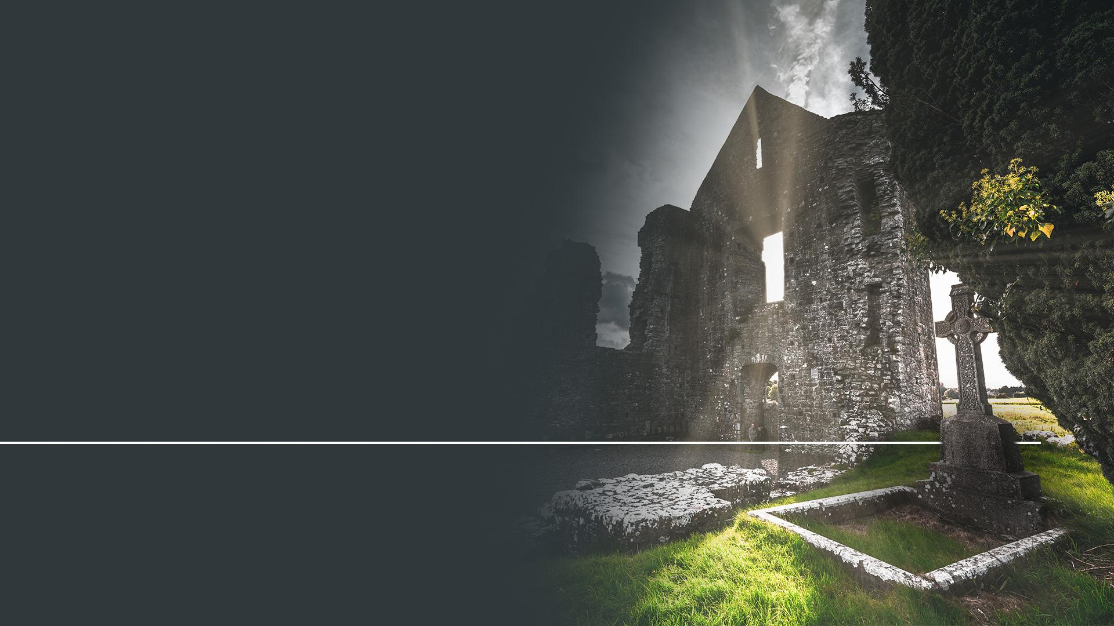
„…tak aj človek, ak si ľahol, už nevstane. Kým budú nebesia, ľudia sa zo svojho spánku nepreberú a nevstanú.“
Jób 14,12
Notes:
„…tak aj človek, ak si ľahol, už nevstane. Kým budú nebesia, ľudia sa zo svojho spánku nepreberú a nevstanú.“
Jób 14,12)

Slide 30
„Kiežby si ma uschoval v podsvetí a ukryl ma, kým tvoj hnev neprestane, vymeral by si mi lehotu a potom si na mňa spomenul.“
Jób 14,13
Notes:
„Kiežby si ma uschoval v podsvetí a ukryl ma, kým tvoj hnev neprestane, vymeral by si mi lehotu a potom si na mňa spomenul.“ (Jób 14,13)

Slide 31
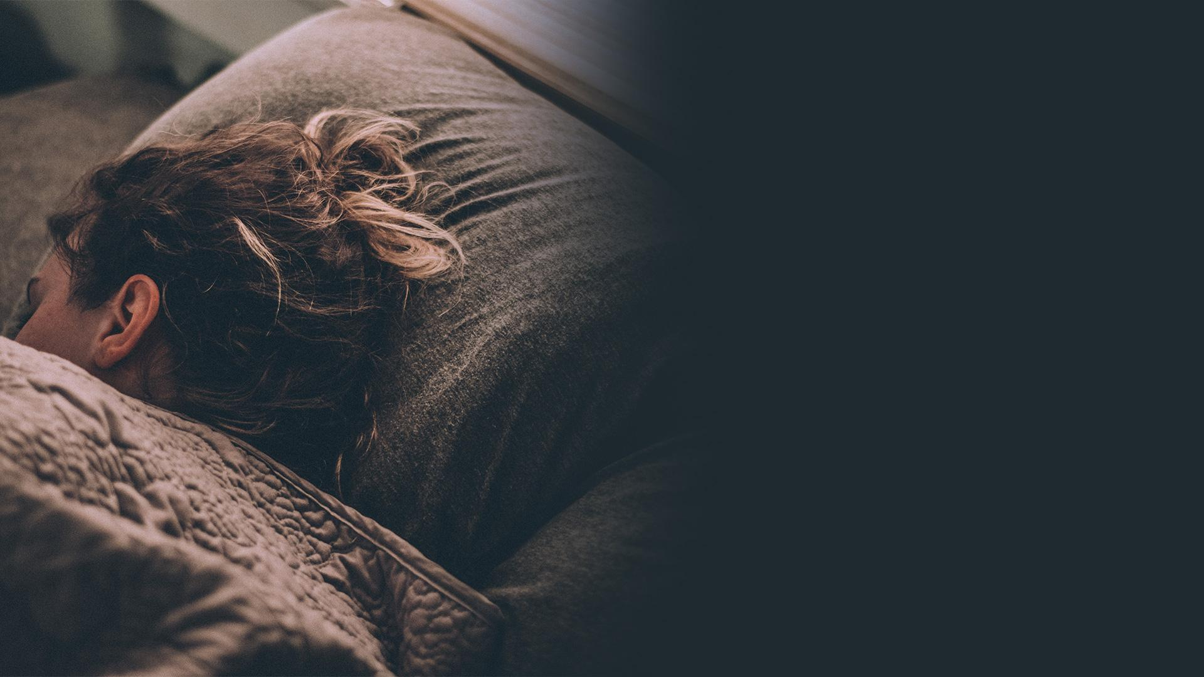
SMRŤ AKO SPÁNOK
Notes:
Všimnite si, že keď Jób hovorí o smrti, používa pojem "spánok". Ostatní pisatelia Biblie opisujú smrť podobne.

Slide 32
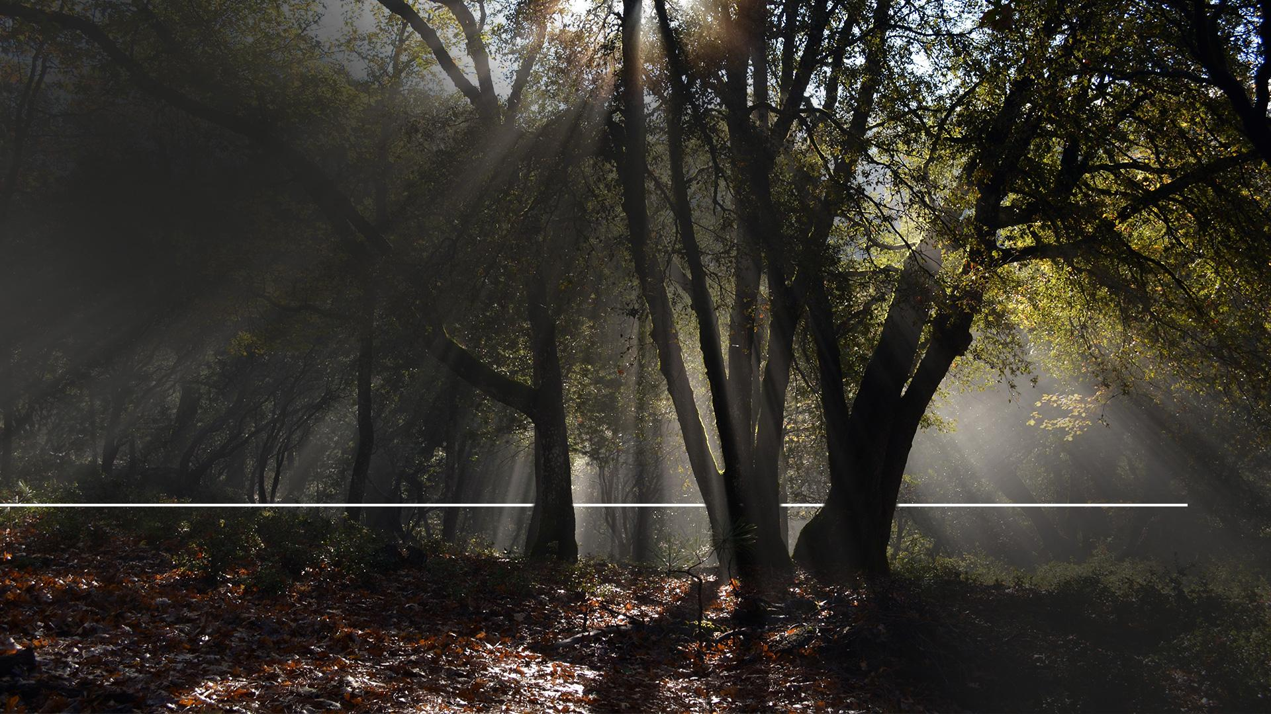
„Hospodin, môj Bože, pohliadni a odpovedz mi! Rozjasni mi oči, aby som neusnul spánkom smrti…“
Žalmy 13,4
Notes:
David napísal:
„Hospodin, môj Bože, pohliadni a odpovedz mi! Rozjasni mi oči, aby som neusnul spánkom smrti,…“(Žalmy 13,4)

Slide 33
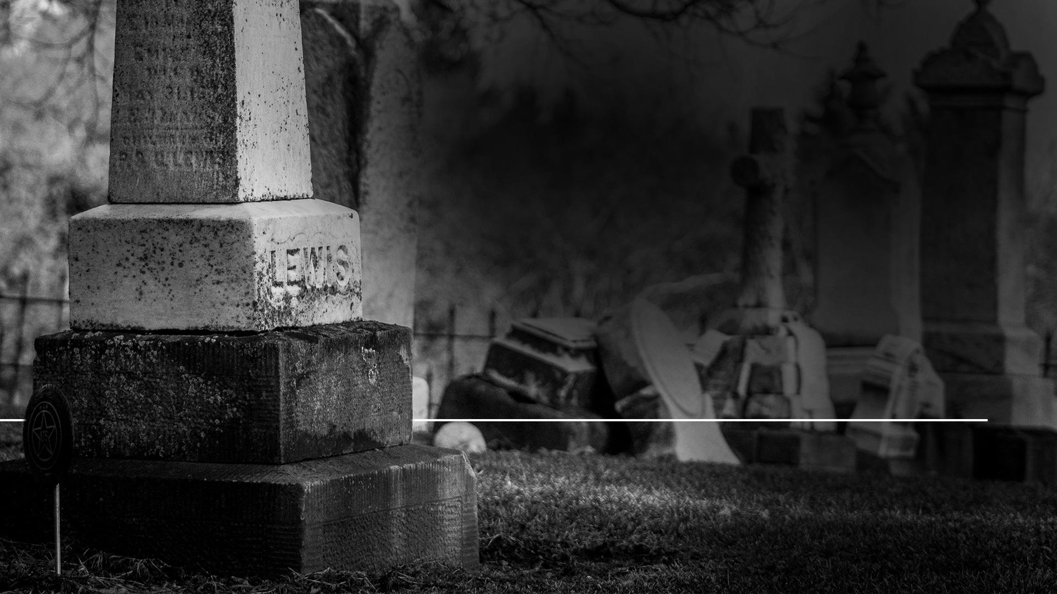
„Mnohí z tých, čo spia v prachu zeme, sa zobudia: jedni pre večný život, ale druhí na večné zavrhnutie a hanbu.“
Daniel 12,2
Notes:
Daniel hovorí o mŕtvych, ktorí budú vzkriesení: „Mnohí z tých, čo spia v prachu zeme, sa zobudia: jedni pre večný život, ale druhí na večné zavrhnutie a hanbu.“
(Daniel 12,2)
Prorok Nátan povedal kráľovi Dávidovi, čo sa mu stane, keď príde čas, aby zomrel.

Slide 34
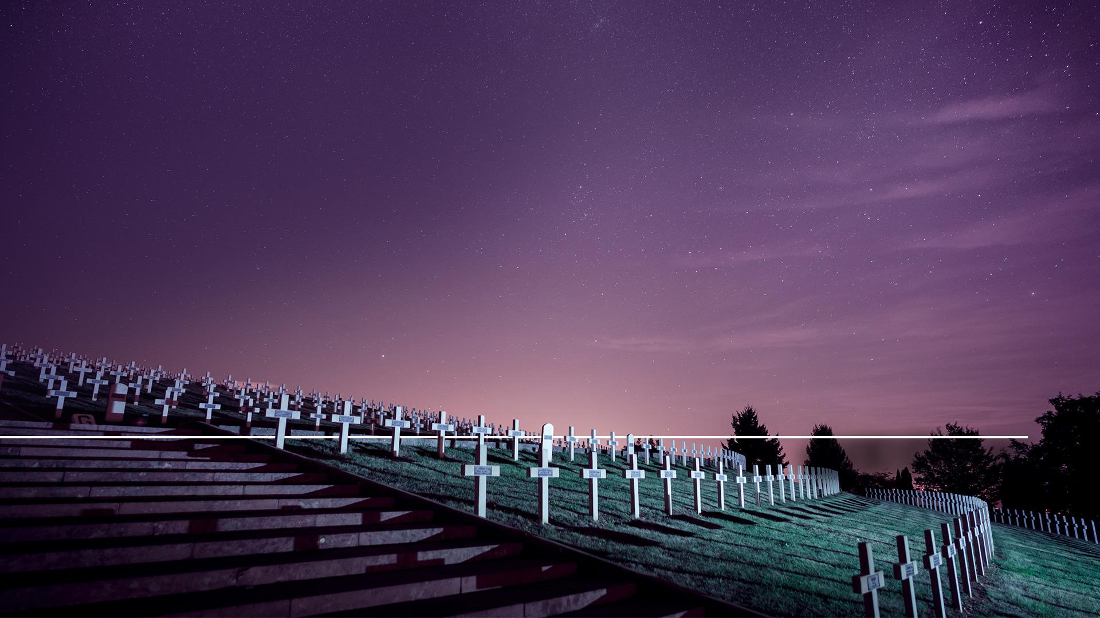
„Keď nadíde tvoj čas a ty sa pripojíš k tvojim predkom,…“
2. Samuelova 7,12
Notes:
„Keď nadíde tvoj čas a ty sa pripojíš k tvojim predkom,…“(2. Samuelova 7,12)
Ježiš sám nazýval smrť spánkom. Použil rovnaký opis smrti, keď zomrel jeho blízky priateľ Lazár.
V Betánii bol dom, ktorý Ježiš často navštevoval - dom Lazára, Márie a Marty.

Slide 35
„Ježiš miloval Martu i jej sestru i Lazara.“
Ján 11,5
Notes:
Ján hovorí: „Ježiš miloval Martu i jej sestru i Lazara..“(Jan 11,5)
Jedného dňa, keď bol Ježiš a jeho učeníci pri Jordáne, dostala sa k nemu súrna správa od jeho priateľov z Betánie, že Lazár je vážne chorý. Ale Ježiš zostal ešte dva dni na rovnakom mieste.

Slide 36
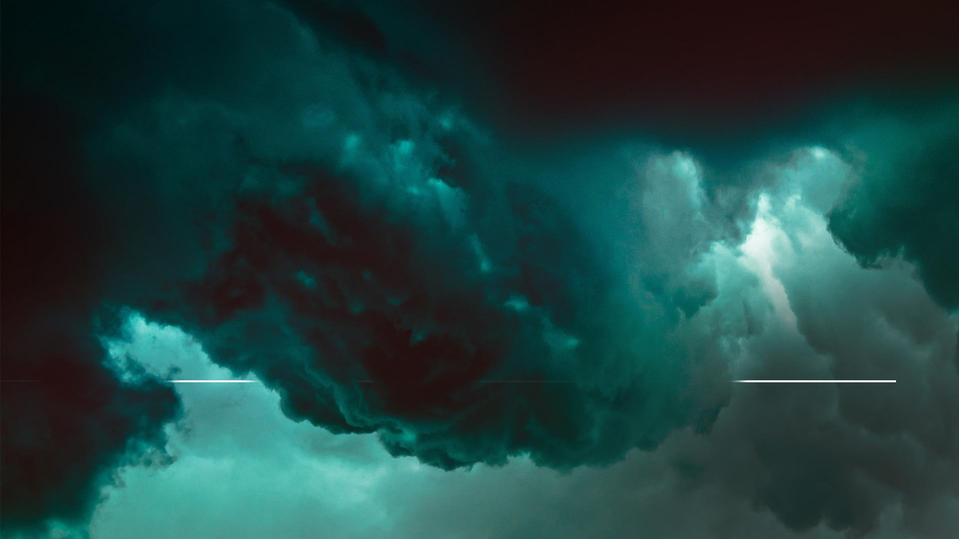
„Toto povedal a ešte dodal:
‚Náš priateľ Lazár zaspal, no ja ho idem zobudiť.‘ Učeníci mu povedali: ‚Pane, ak zaspal, ozdravie.‘“
Ján 11,11-12
Notes:
Potom Ježiš povedal:
„Toto povedal a ešte dodal:
‚Náš priateľ Lazár zaspal, no ja ho idem zobudiť.‘ Učeníci mu povedali: ‚Pane, ak zaspal, ozdravie.‘“
Ján 11,11-12)
Učedníkov to ukľudnilo a povedali: „Pokiaľ zaspal, uzdraví sa.“

Slide 37
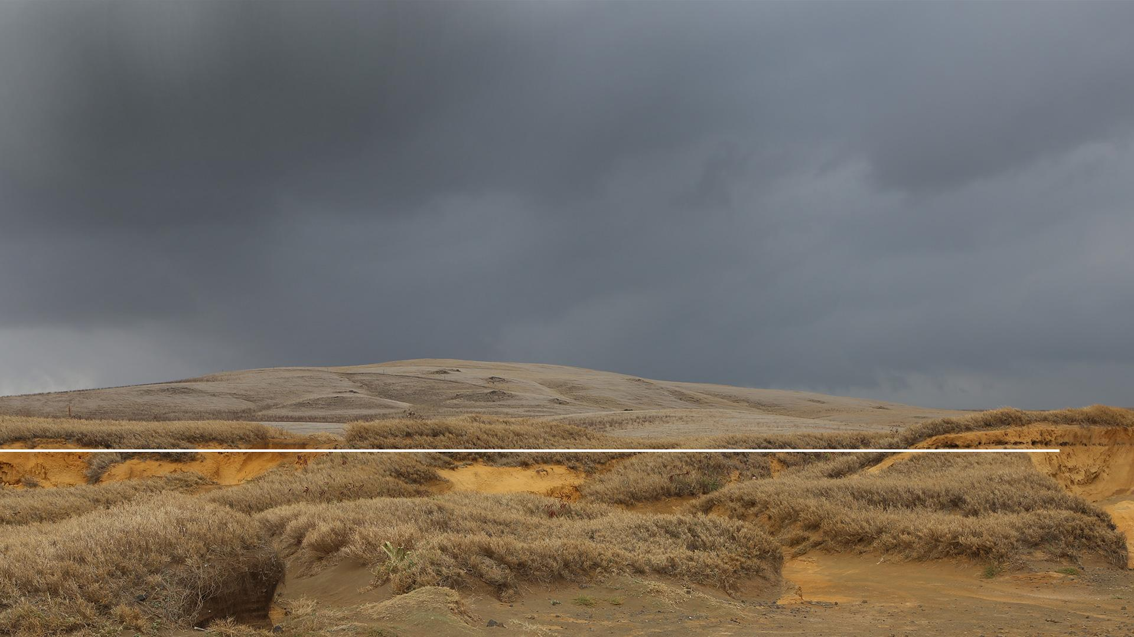
„Vtedy im Ježiš otvorene povedal: ‚Lazár zomrel.Pre vás sa radujem, že som tam nebol, aby ste uverili. No poďme k nemu!‘“
Ján 11,14-15
Notes:
„Vtedy im Ježiš otvorene povedal: ‚Lazár zomrel.Pre vás sa radujem, že som tam nebol, aby ste uverili. No poďme k nemu!‘“
(Jan 11,14-15)
Vydali se k Betánii, kde táto rodina bývala. Keď prišli do mesta, vybehla im Marta naproti.

Slide 38
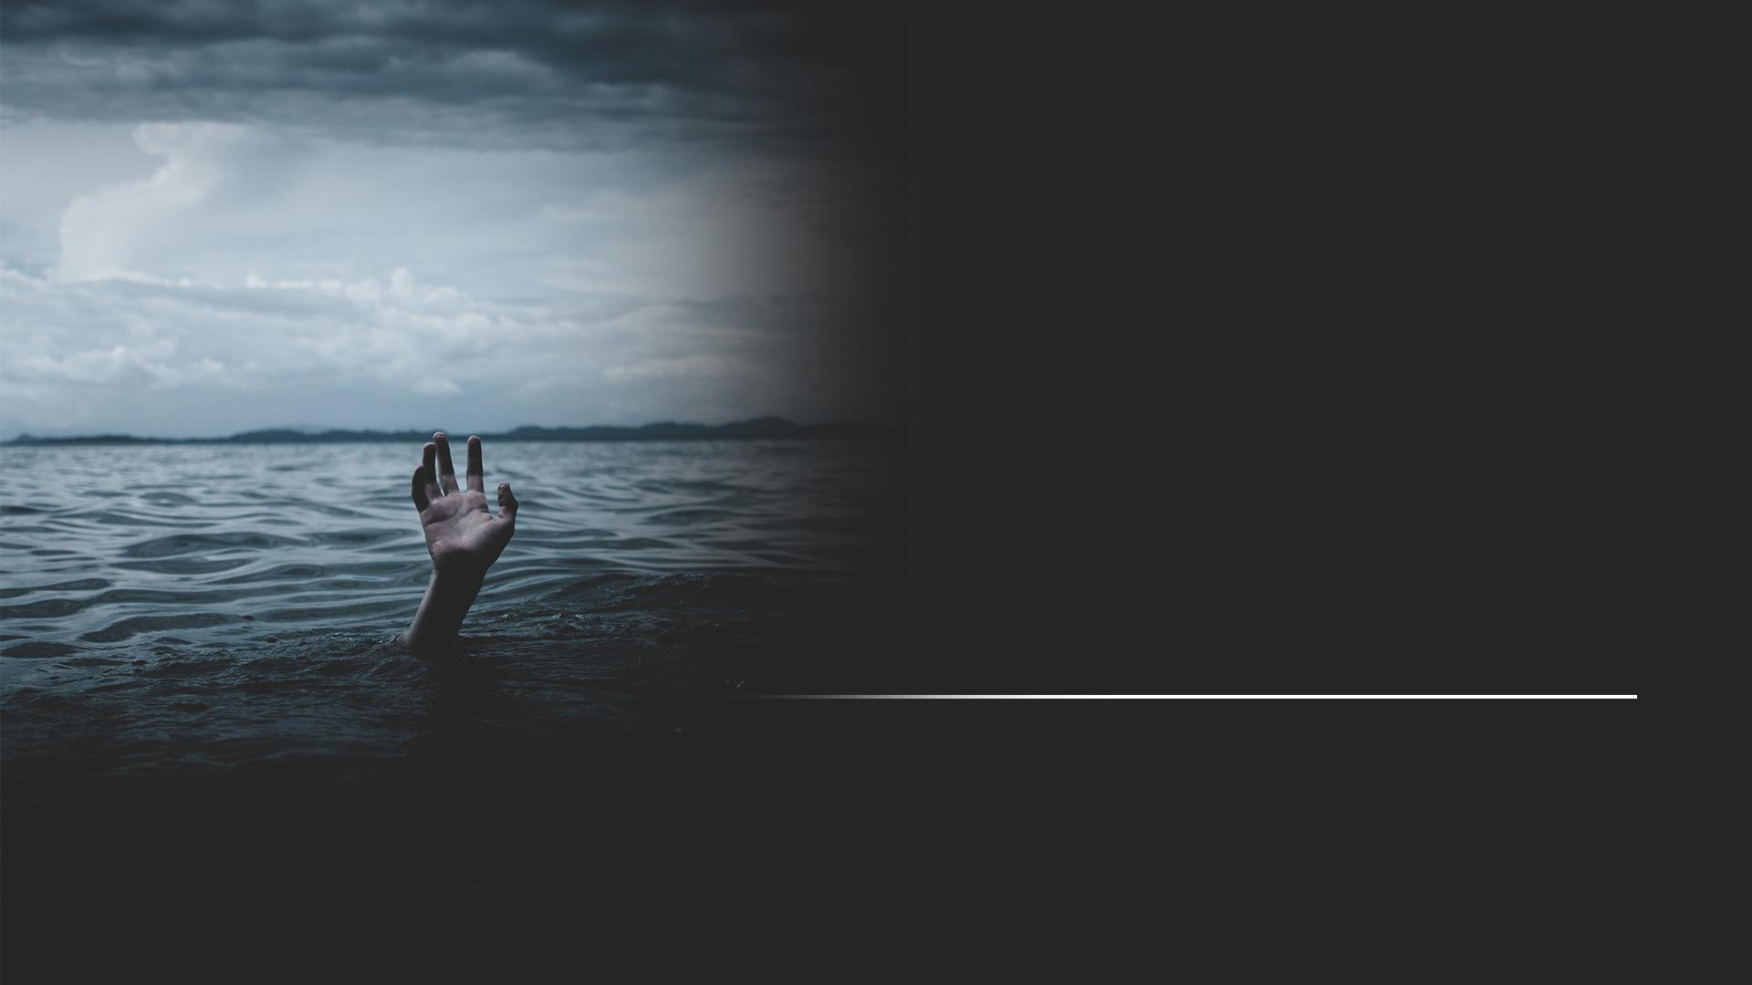
„Marta povedala Ježišovi: ‚Pane, keby si bol býval tu, nebol by mi brat zomrel. Ale aj teraz viem, že o čokoľvek by si prosil Boha, Boh ti to dá.‘“
Ježiš jej povedal: ‚Tvoj brat vstane z mŕtvych!‘“
Jan 11,21-23
Notes:
„Marta povedala Ježišovi: ‚Pane, keby si bol býval tu, nebol by mi brat zomrel. Ale aj teraz viem, že o čokoľvek by si prosil Boha, Boh ti to dá.‘“
Ježiš jej povedal: Tvoj brat vstane z mŕtvych!‘“
(Jan 11,21-23)
Bezpochyby v tom mala Marta pravdu! Ježiš bol známy ako veľký liečiteľ. Ale Ježiš mal plán. Povedal jej: "Tvoj brat vstane."
Teraz si pozorne všimnime Martinu odpoveď:

Slide 39
„Marta mu povedala: „Viem, že vstane pri vzkriesení v posledný deň.“ Ježiš jej povedal: „Ja som vzkriesenie a život. Kto verí vo mňa, aj keď zomrie, bude žiť.“
Ján 11,24-25
Notes:
„Marta mu povedala: „Viem, že vstane pri vzkriesení v posledný deň.“ Ježiš jej povedal: „Ja som vzkriesenie a život. Kto verí vo mňa, aj keď zomrie, bude žiť.“
(Jan 11,24-25)
Marta uistila Ježiša, že očakáva, že sa s Lazárom pri vzkriesení uvidí na konci sveta. Avšak Ježiš plánoval, že im dá dramatickú ukážku tejto budúce udalosti.
Keď Ježiš prišiel k Lazárov hrobu, hovorí nám Ján:

Slide 40
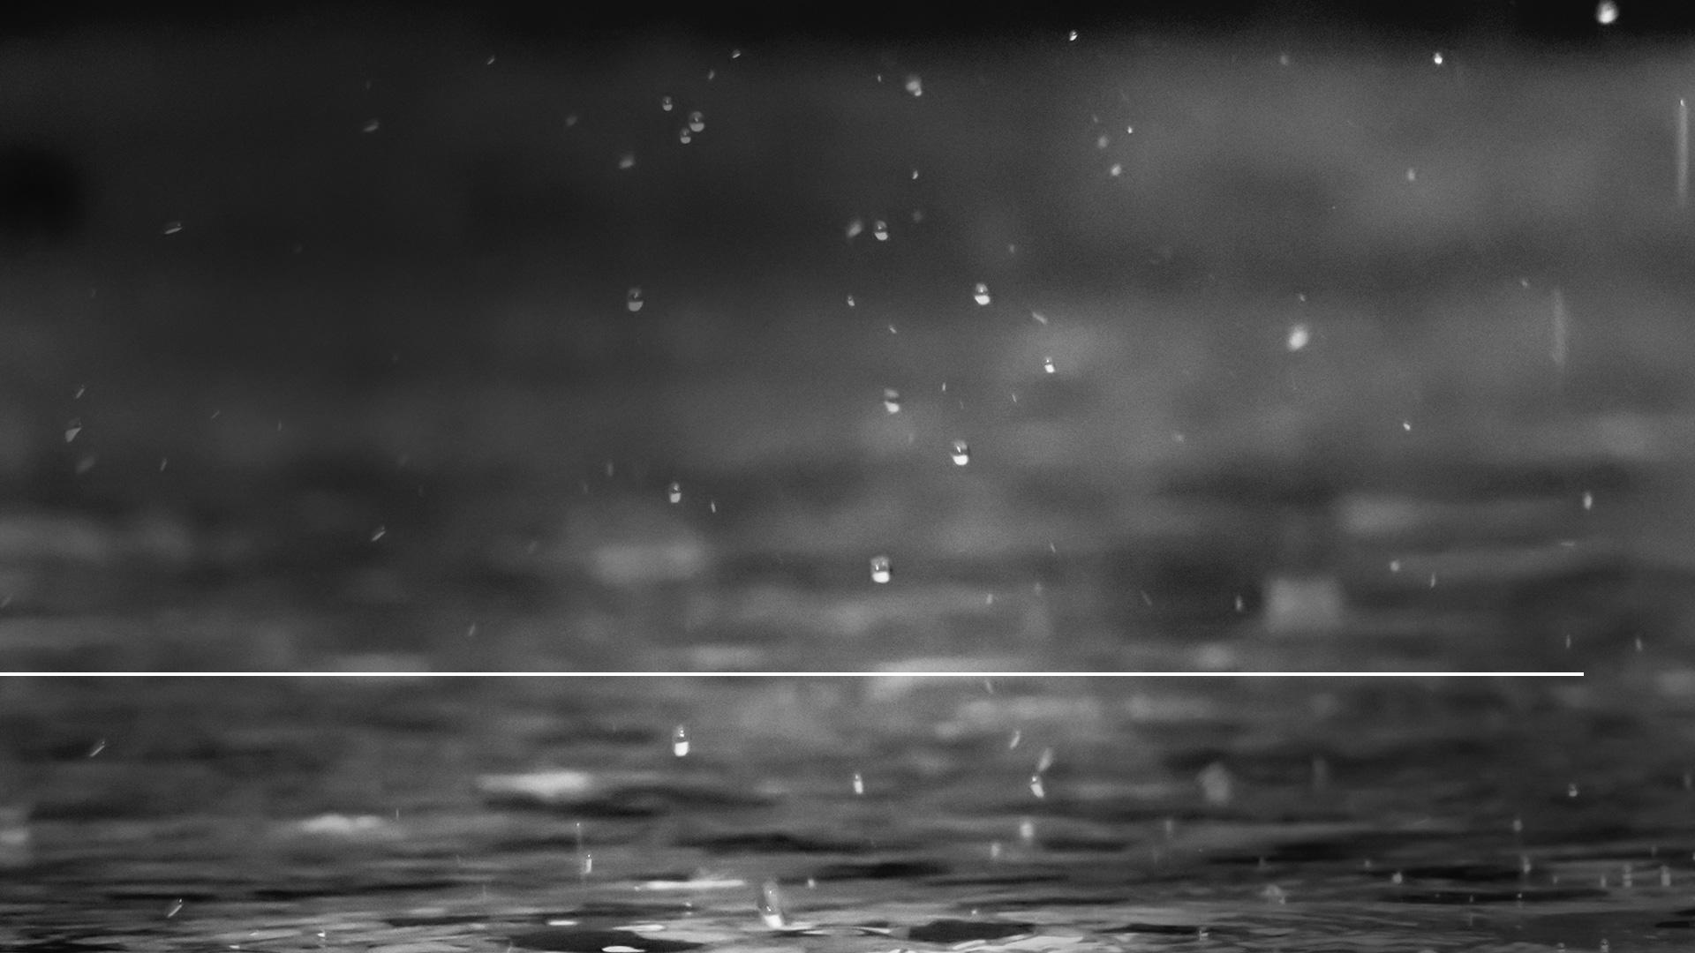
„Ježiš zaplakal. .“
Ján 11,35
Notes:
„Ježiš zaplakal.“
Jan 11,35)
Ježiš neplakal kvôli svojmu priateľovi Lazárovi. Vedel, že ho vzkriesi k životu. Plakal kvôli rodine a priateľom, ktorí zakúšali žiaľ a kvôli všetkým tým ľuďom naprieč dejinami, ktorí budú prechádzať týmto zármutkom, keď stratia svojich milovaných. Ježiš požiadal, aby odvalili kameň, ktorý zakrýval vchod.
Svoje znepokojenie nad touto žiadosťou Marta prejavila námietkou:

Slide 41
„Pane, už páchne, veď je už štvrtý deň mŕtvy!“
Ján 11,39
Notes:
„Pane, už páchne, veď je už štvrtý deň mŕtvy!“ (Jan 11,39)

Slide 42
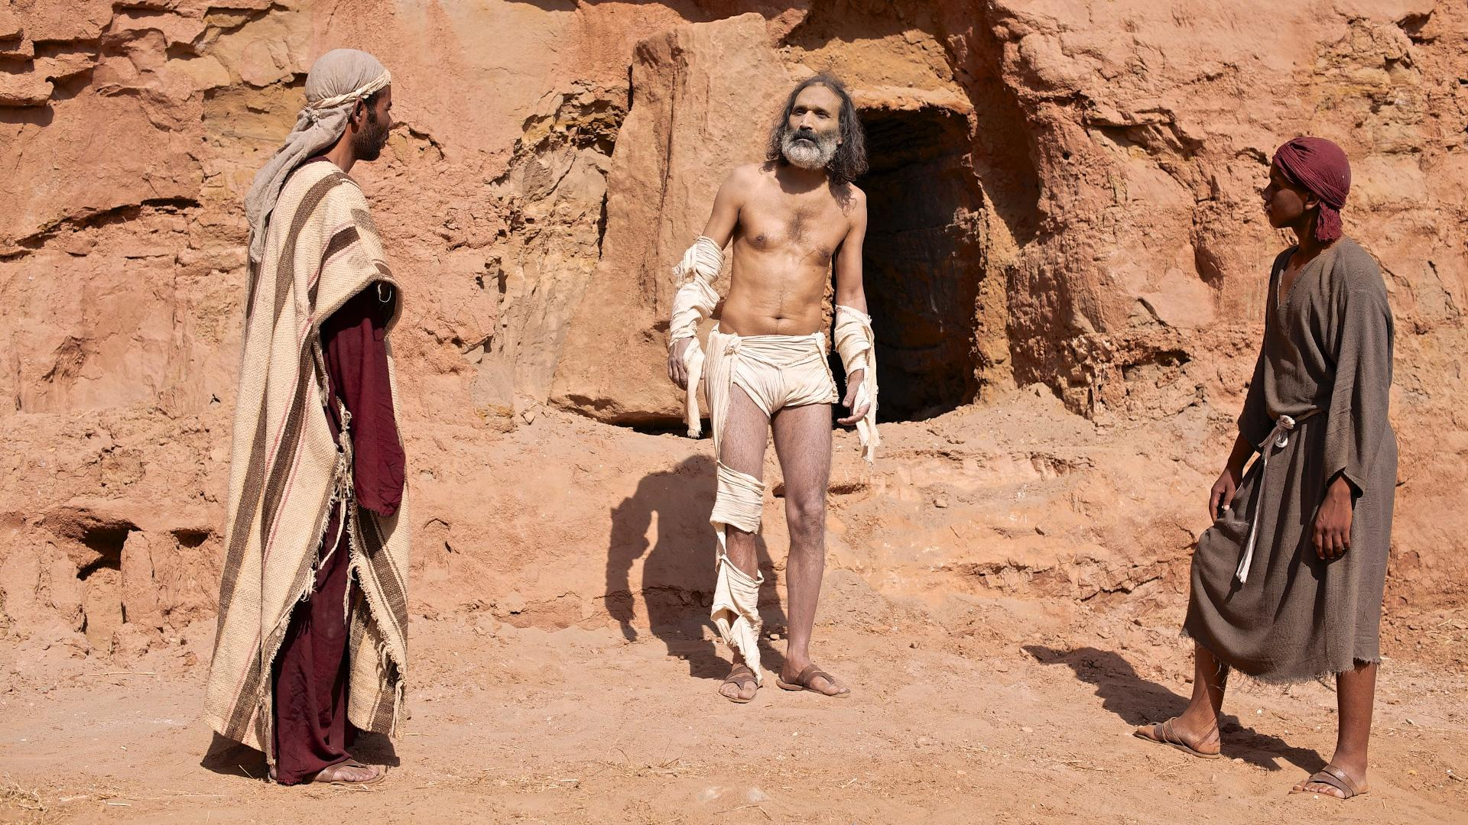
Notes:
Ale nakoniec bol kameň odvalený a Ježiš mocným hlasom zvolal: "LAZAR, poď von!" A Lazár skutočne vyšiel. Ten, ktorý bol už štyri dni mŕtvy, počul hlas toho, kto mu dal život. To musel byť ale deň pre týchto troch priateľov v Betánii. Aký to jasot a radosť.
Priatelia, v Betánii mali vtedy vzrušujúci deň, ale bola to len malá ukážka slávy a vzrušenia, ktoré zavládne, až príde Ježiš druhýkrát, a všetky hroby jeho priateľov, ktorí ho prijali ako Spasiteľa, sa otvoria - a oni s ním budú vzatí hore.To je posolstvo útechy, ktoré zdieľal apoštol Pavol s prvými kresťanmi.

Slide 43
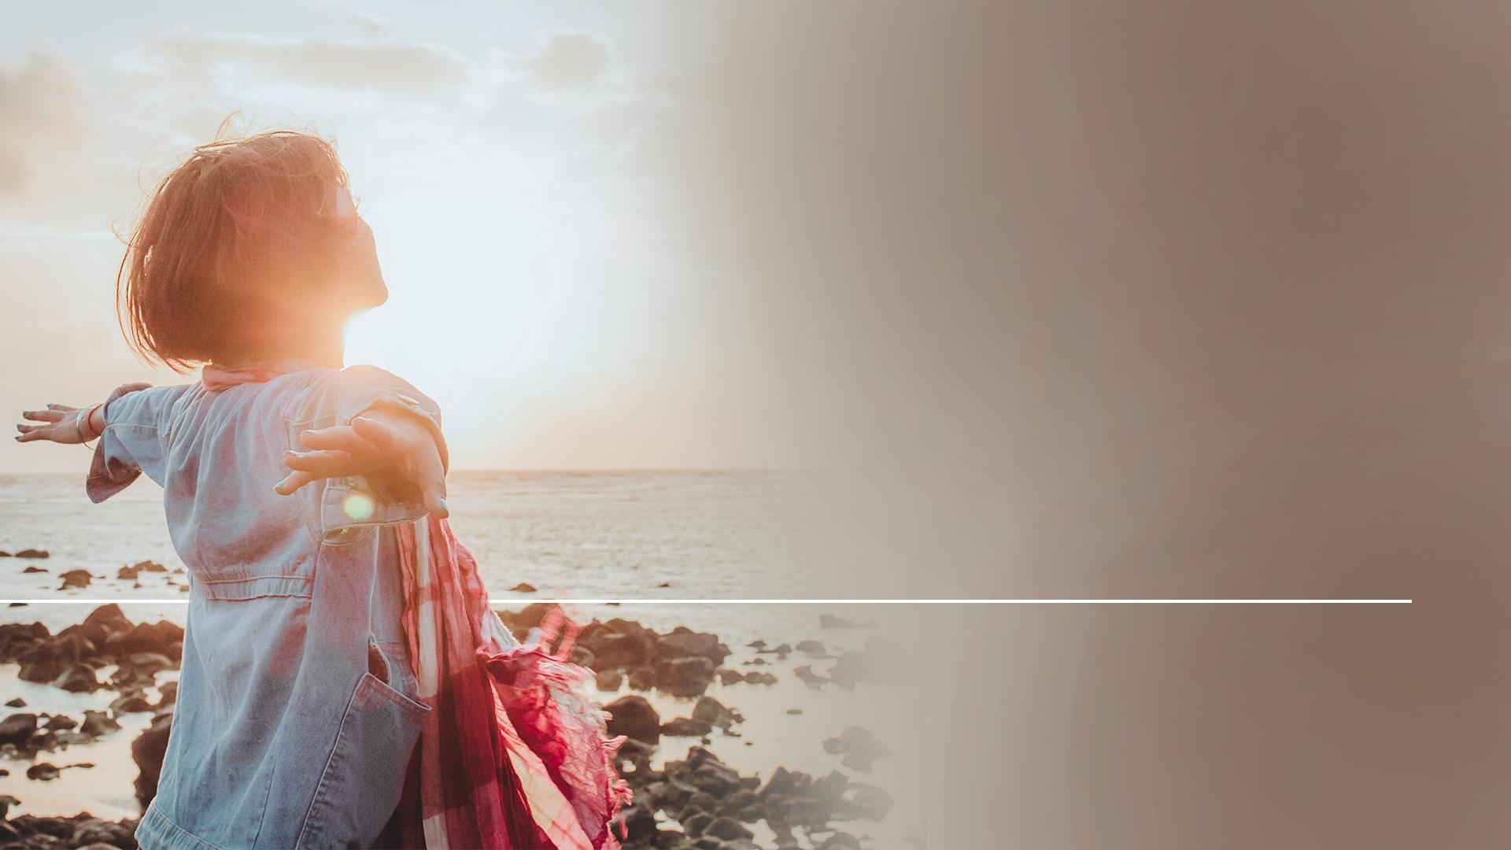
„ Nechceme, bratia, aby ste nevedeli, ako je to so zosnulými, aby ste sa nermútili ako ostatní, ktorí nemajú nádej.“
1. Tesalonickým 4,13
Notes:
„ Nechceme, bratia, aby ste nevedeli, ako je to so zosnulými, aby ste sa nermútili ako ostatní, ktorí nemajú nádej.“(1. Tesalonickým 4,13)
Pavel nám hovorí, čo Ježiš urobí, keĎ pride po druhýkrát:

Slide 44
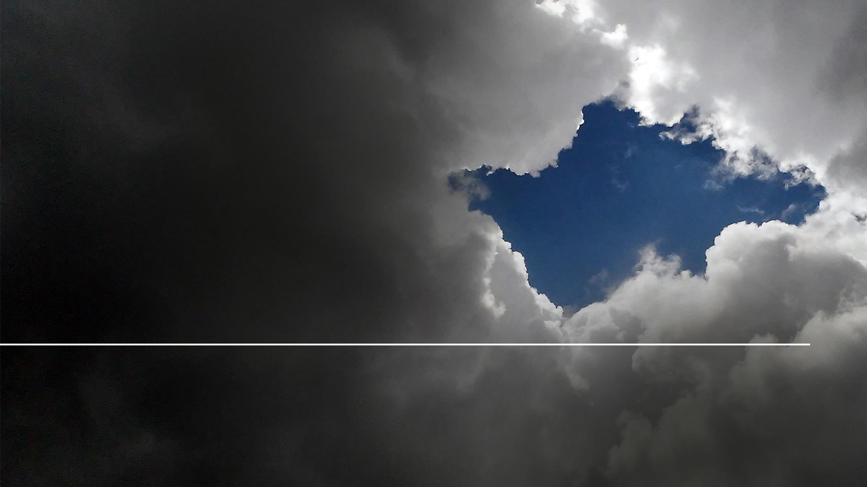
„Lebo vo chvíli, keď zaznie povel, hlas archanjela a Božia poľnica, sám Pán zostúpi z neba a prví vstanú tí, čo zomreli v Kristovi;“
1. Tesalonickým 4,16
Notes:
„Lebo vo chvíli, keď zaznie povel, hlas archanjela a Božia poľnica, sám Pán zostúpi z neba a prví vstanú tí, čo zomreli v Kristovi;“
(1. Tesalonickým 4,16)

Slide 45
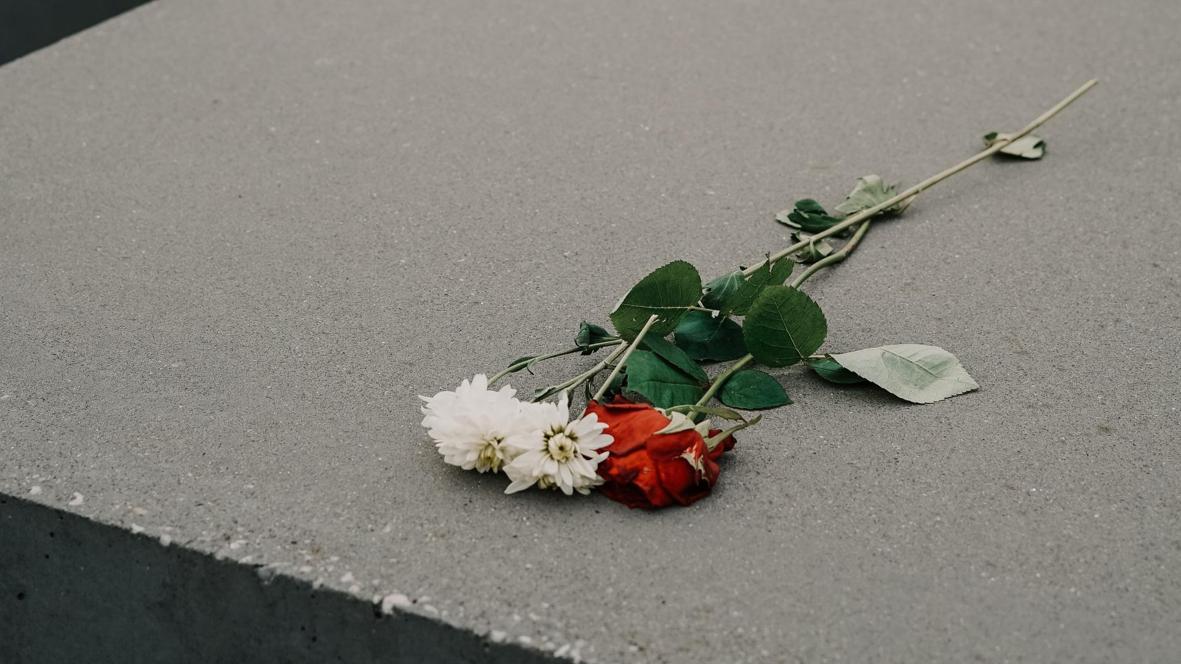
Notes:
Jedna z právd v Božom slove, ktorá dáva najväčšiu útechu, keď niekto zomrie, je skutočnosť, že zosnulý v pokoji odpočíva, nerušený problémy života, kým nezaznie povel Darca života. To je dôvod, prečo druhý Kristov príchod a vzkriesenie spravodlivých boli ranou cirkvou vnímané ako "požehnaná nádej." Pavol podrobne popisuje udalosti, ktoré v ten deň nastanú.

Slide 46
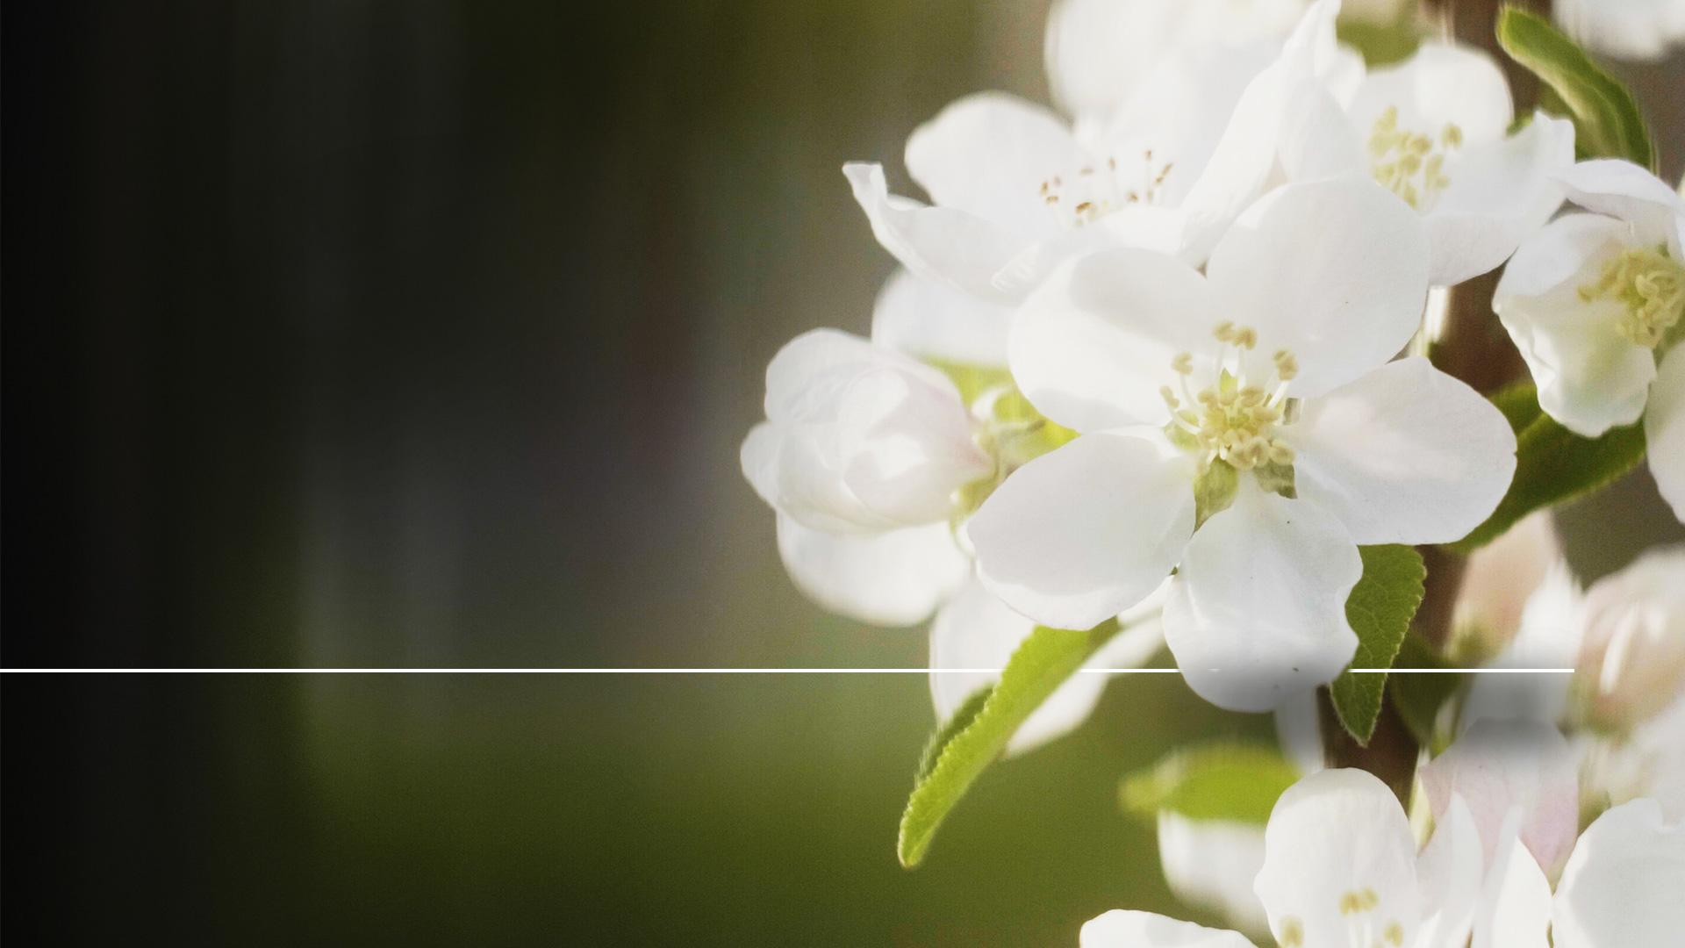
„Počúvajte, poviem vám tajomstvo: Nie všetci zomrieme, ale všetci budeme premenení…“
1. Korintským 15,51
Notes:
„Počúvajte, poviem vám tajomstvo: Nie všetci zomrieme, ale všetci budeme premenení…“
(1. Korintským 15,51)

Slide 47
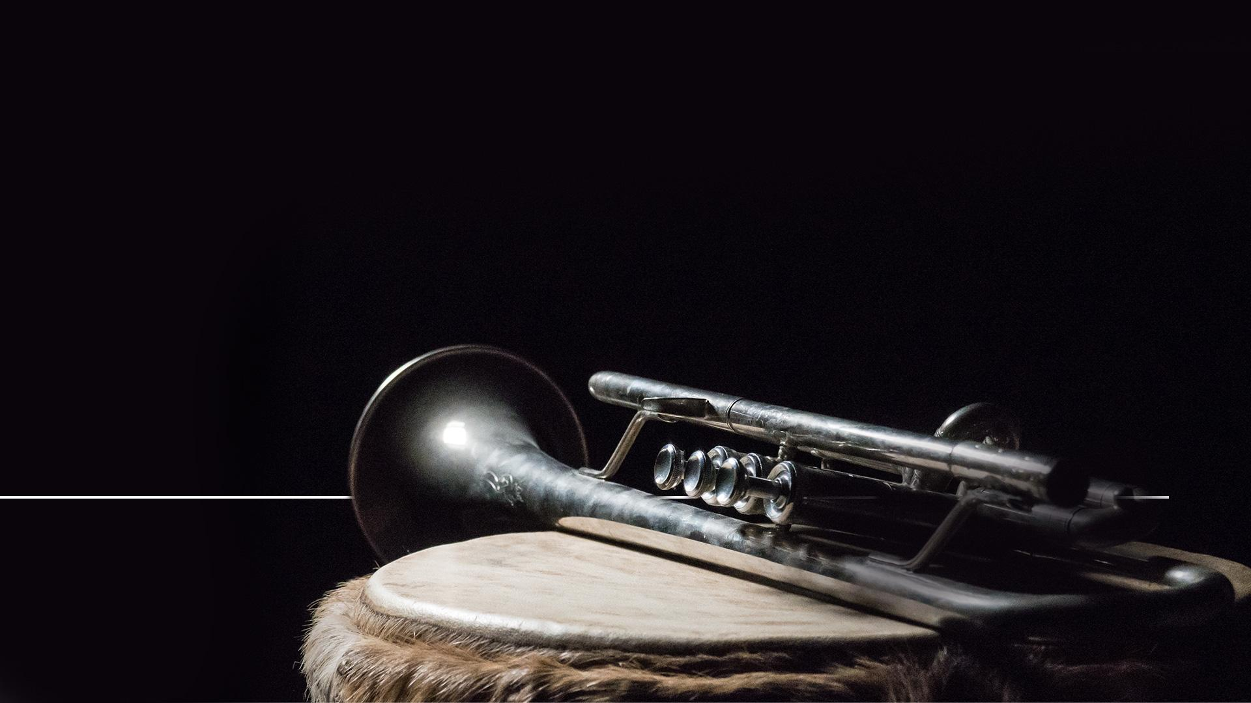
„…naraz, v tom okamihu, na posledný zvuk poľnice. Keď zatrúbi, mŕtvi budú vzkriesení neporušiteľní a my budeme premenení.“
1. Korintským 15,52
Notes:
„…naraz, v tom okamihu, na posledný zvuk poľnice. Keď zatrúbi, mŕtvi budú vzkriesení neporušiteľní a my budeme premenení.“
(1. Korintským 15,52)
Pavel hovorí, ako budeme premenení:

Slide 48
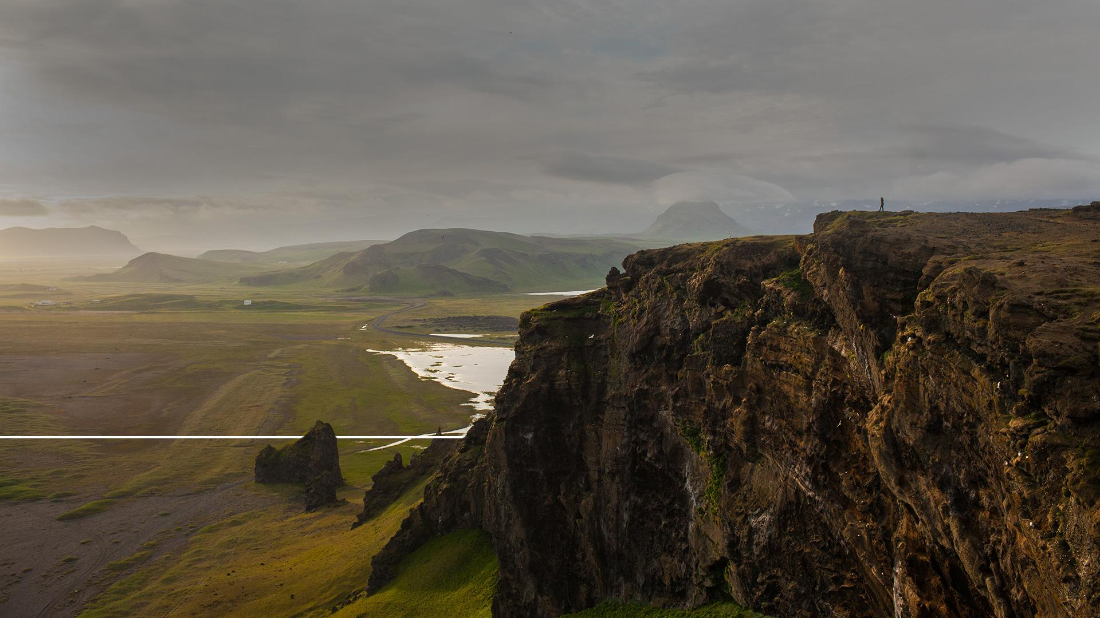
„Lebo toto porušiteľné si musí obliecť neporušiteľnosť a toto smrteľné si musí obliecť nesmrteľnosť.“
1. Korintským 15,53
Notes:
„Lebo toto porušiteľné si musí obliecť neporušiteľnosť a toto smrteľné si musí obliecť nesmrteľnosť.“
1. Korintským 15,52)

Slide 49
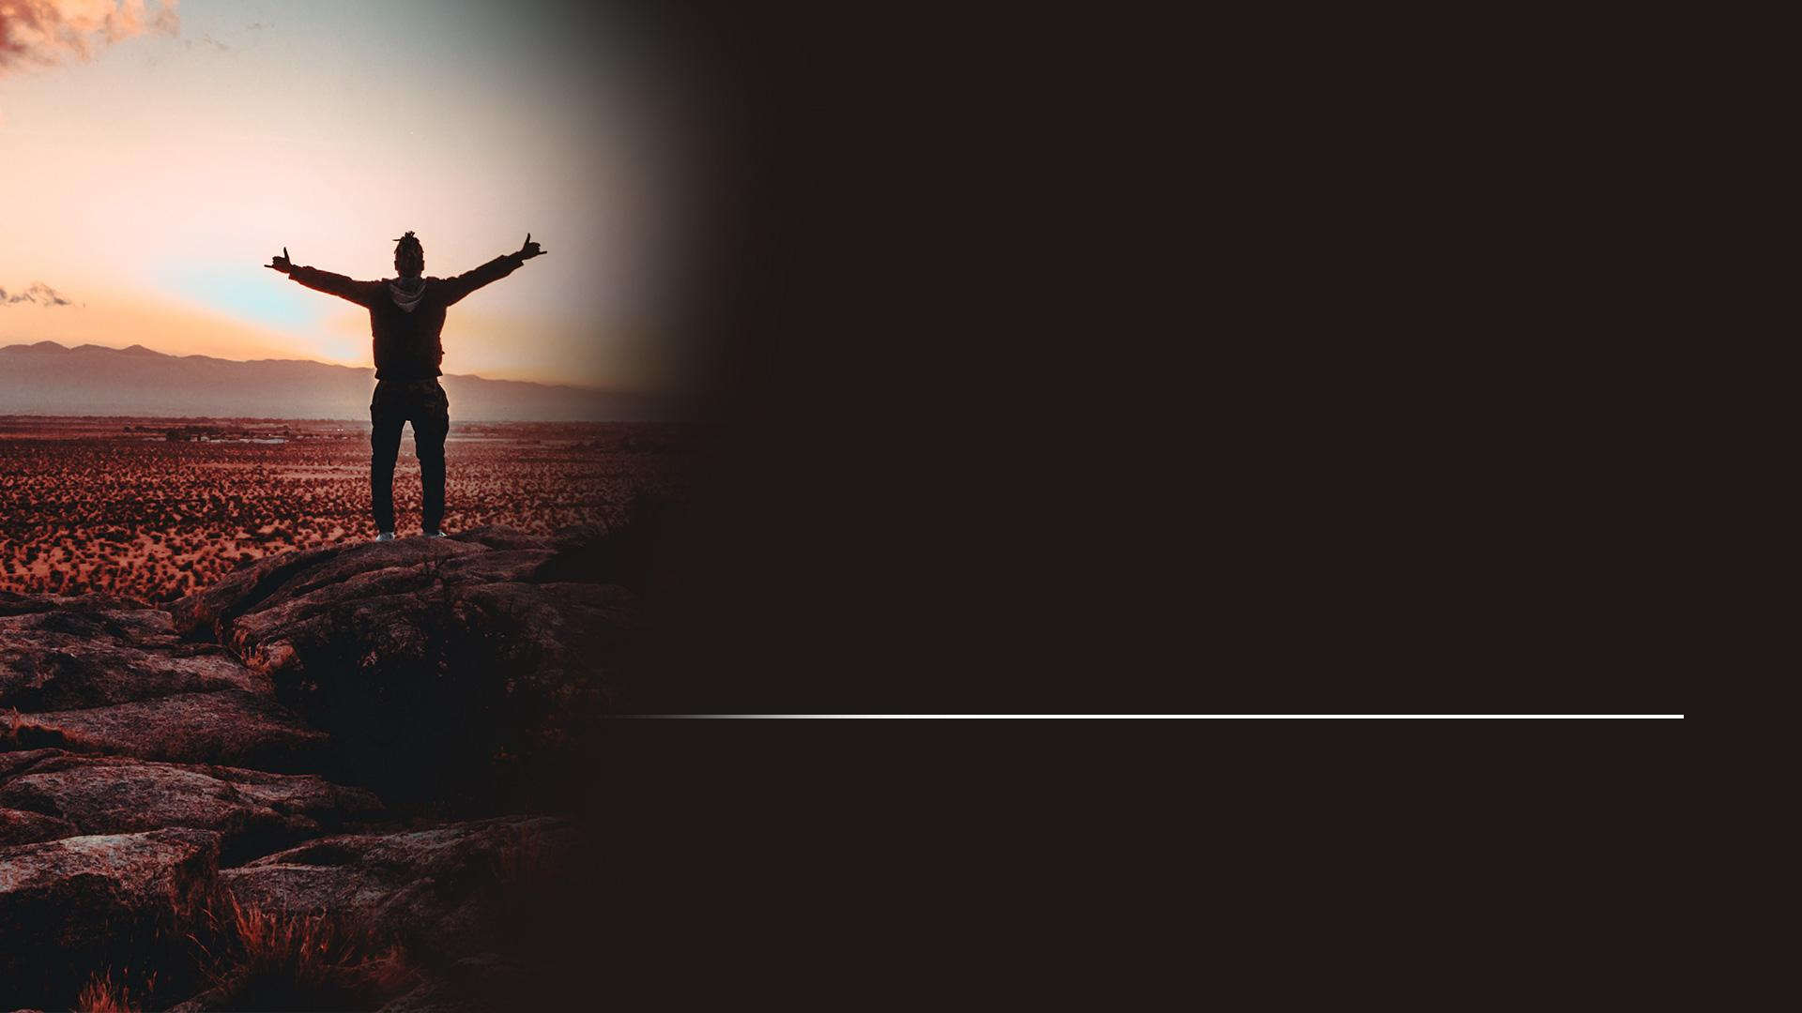
„Keď si však toto porušiteľné oblečie neporušiteľnosť a toto smrteľné si oblečie nesmrteľnosť, vtedy sa splní, čo je napísané: Smrť pohltilo víťazstvo!“
1. Korintským 15,54
Notes:
„Keď si však toto porušiteľné oblečie neporušiteľnosť a toto smrteľné si oblečie nesmrteľnosť, vtedy sa splní, čo je napísané: Smrť pohltilo víťazstvo!“(1. Korintským 15,54)

Slide 50
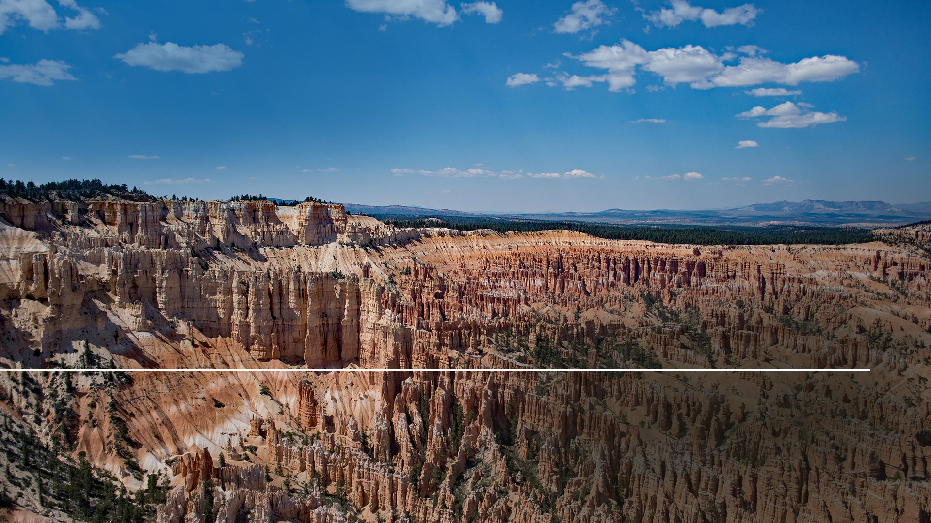
„Smrť, kde je tvoje víťazstvo? Smrť, kde je tvoj osteň?“
1. Korintským 15,55
Notes:
„Smrť, kde je tvoje víťazstvo? Smrť, kde je tvoj osteň?“
(1. Korintským 15,55)
Tento oddiel je v naprostom súlade s tým, co povedal Spasiteľ svojim učeníkom.

Slide 51
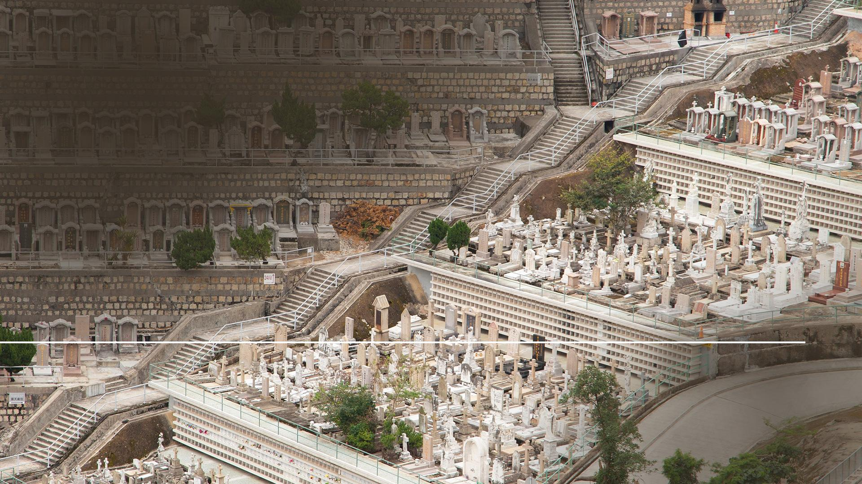
„Nečudujte sa, že prichádza hodina, keď všetci v hroboch počujú jeho hlas…“
Ján 5,28
Notes:
„Nečudujte sa, že prichádza hodina, keď všetci v hroboch počujú jeho hlas…“
(Jan 5,28)

Slide 52
„… tí, čo robili dobre, budú vzkriesení pre život, kým tí, čo páchali zlo, budú vzkriesení na odsúdenie.“
Ján 5,29
Notes:
„…tí, čo robili dobre, budú vzkriesení pre život, kým tí, čo páchali zlo, budú vzkriesení na odsúdenie.“ (Ján 5,29)

Slide 53
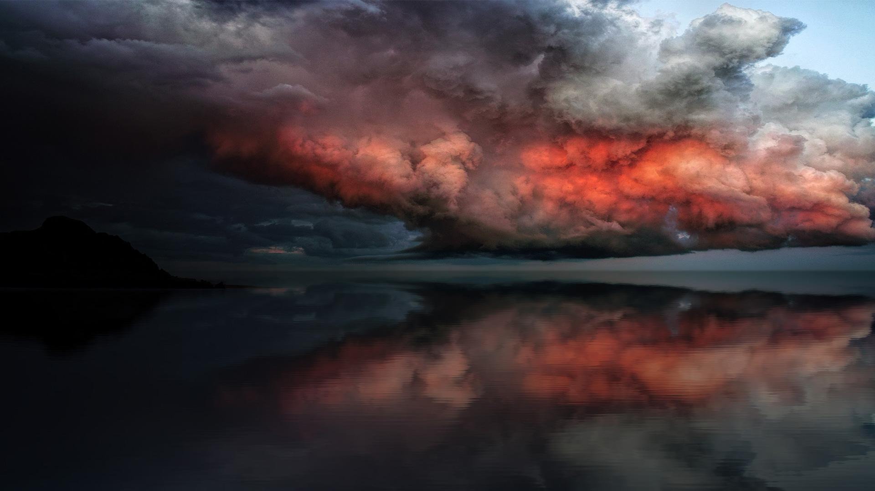
NEBO,
ALEBO PEKLO
Notes:
Chvíľku nad tým uvažujte. Ak idú ľudia buď do neba, alebo do pekla, prečo by tu bola nejaká potreba vzkriesení spravodlivých alebo nespravodlivých? Prečo by Ježiš robil také vyhlásenie o svojom druhom príchode?

Slide 54
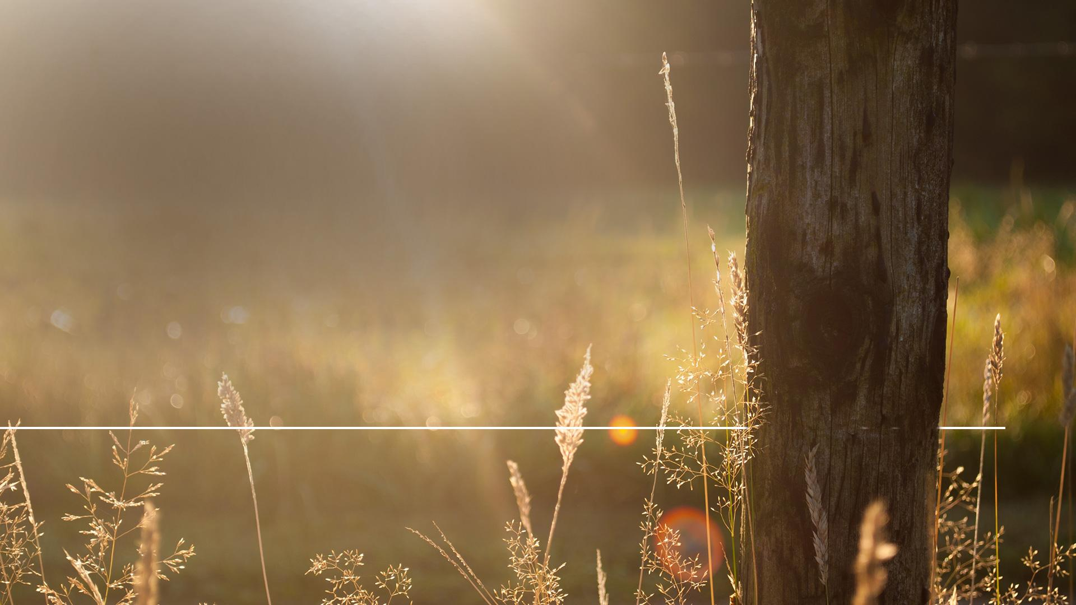
„Hľa, prídem čoskoro a moja odplata príde so mnou, aby som odplatil každému podľa jeho skutkov.“
Zjavenie 22,12
Notes:
„Hľa, prídem čoskoro a moja odplata príde so mnou, aby som odplatil každému podľa jeho skutkov.“
(Zjavenie 22,12)

Slide 55
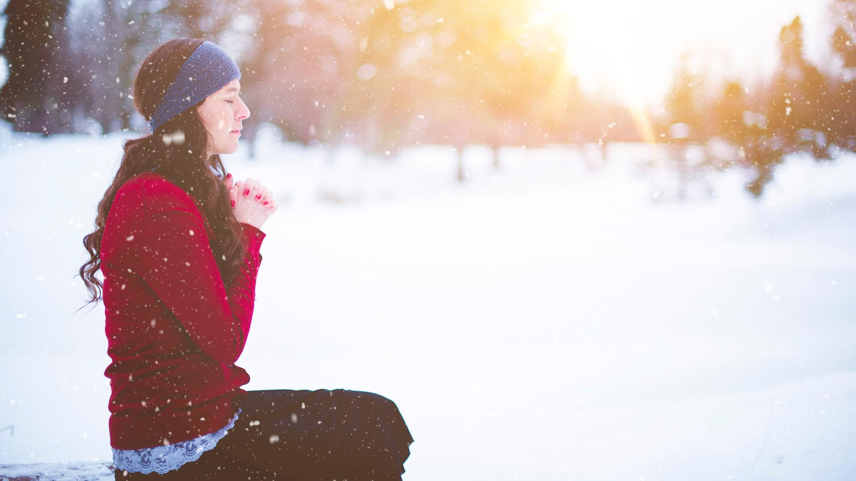
Notes:
Vyzerá to tak jednoducho! Keď ľudia zomrú, spia a odpočívajú od svojej práce a starostí, až kým nepríde Ježiš. Prečo Ježiš príde? Príde, aby vzkriesil a znovu sa stretol s tými, ktorí prijali jeho obeť za nich. Ježiš tiež prichádza, aby privítal tých, ktorí sú v tom čase jeho vernými nasledovníkmi. Len si vypočujte túto dobrú správu!

Slide 56
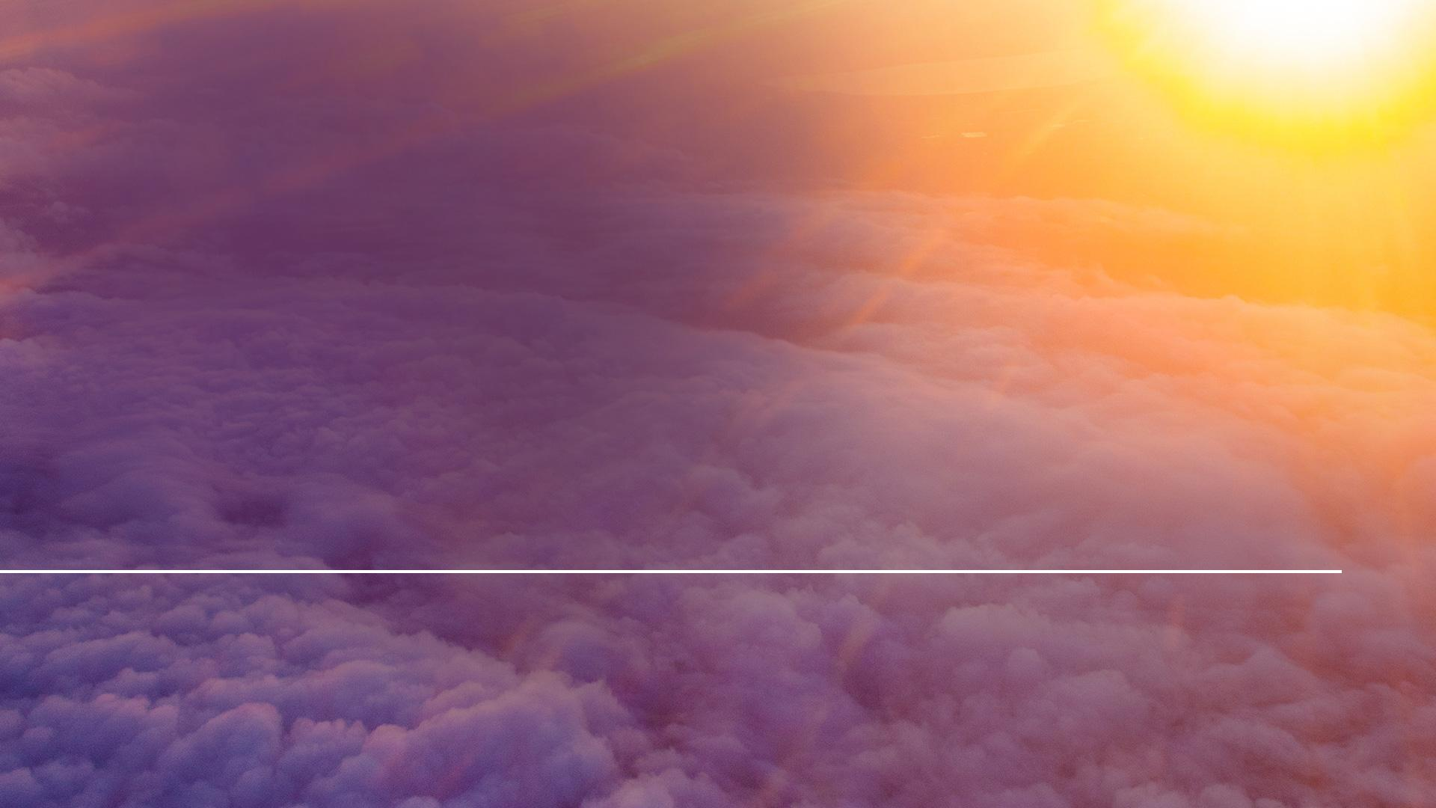
„…potom my, ktorí zostaneme nažive, spolu s nimi budeme uchvátení v oblakoch hore v ústrety Pánovi a budeme tak navždy s Pánom.“
1. Tesalonickým 4,17
Notes:
„…potom my, ktorí zostaneme nažive, spolu s nimi budeme uchvátení v oblakoch hore v ústrety Pánovi a budeme tak navždy s Pánom.“
1. Tesalonickým 4,17)

Slide 57
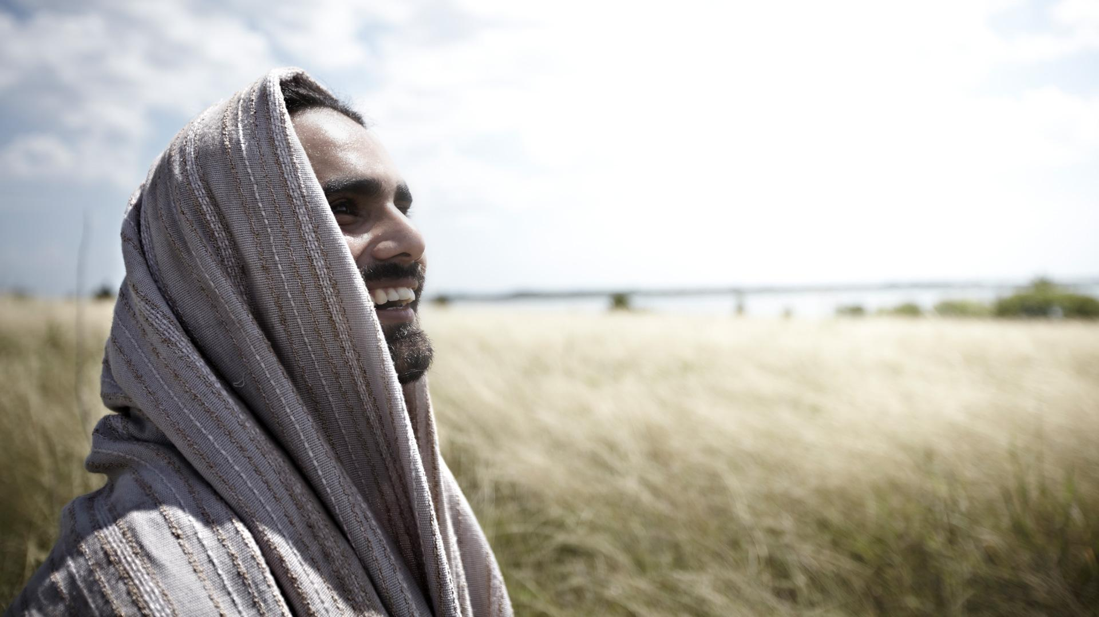
Notes:
Videli sme, že všetci zachránení budú mať premenené telá ako Ježiš a získajú nesmrteľnosť (večný život), takže budú s Pánom navždy.

Slide 58
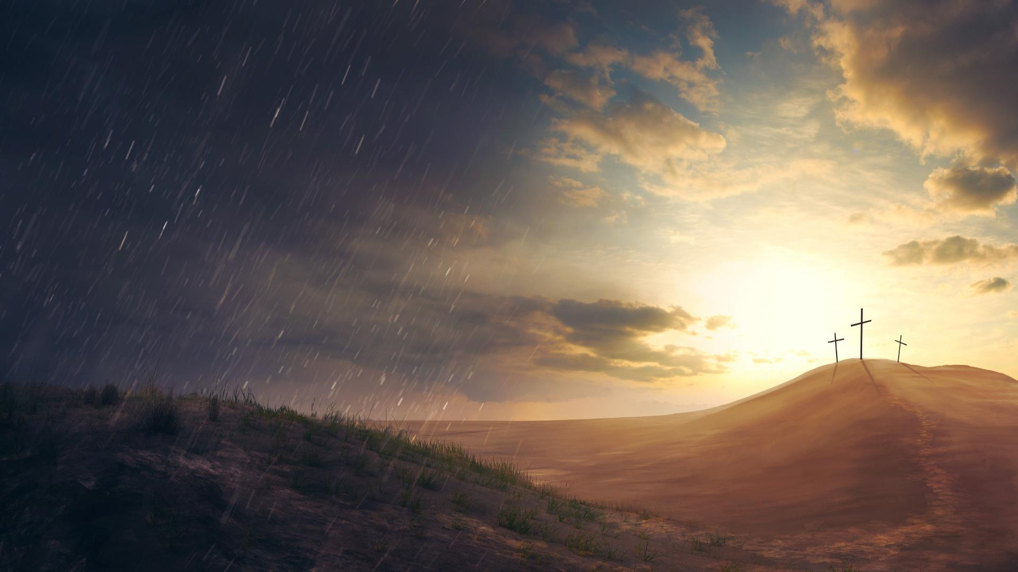
Notes:
Niekto sa môže opýtať: "A čo ten príbeh zločinca / lotra na kríži? Nešiel do neba s Ježišom v ten istý deň, keď zomrel? „
Pozrime sa na to, čo Biblia skutočne učí o zločincovi a o sľubu, ktorý mu Ježiš dal.
Ježiš bol ukrižovaný uprostred dvoch zločincov. Markovo evanjelium hovorí, že najskôr sa obaja zločinci Ježišovi vysmievali a hovorili mu, že ak má tú moc, mal by zachrániť seba aj ich.
Potom jeden zo zločincov činil pokánie a volal po záchrane.

Slide 59
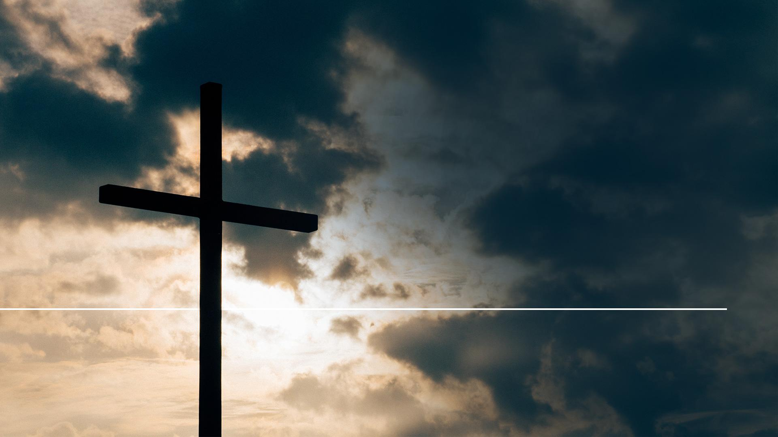
Potom povedal: „Ježiš, rozpomeň sa na mňa, keď prídeš do svojho kráľovstva.“
Lukáš 23,42
Notes:
Potom povedal: „Ježiš, rozpomeň sa na mňa, keď prídeš do svojho kráľovstva.“
(Lukáš 23,42)

Slide 60
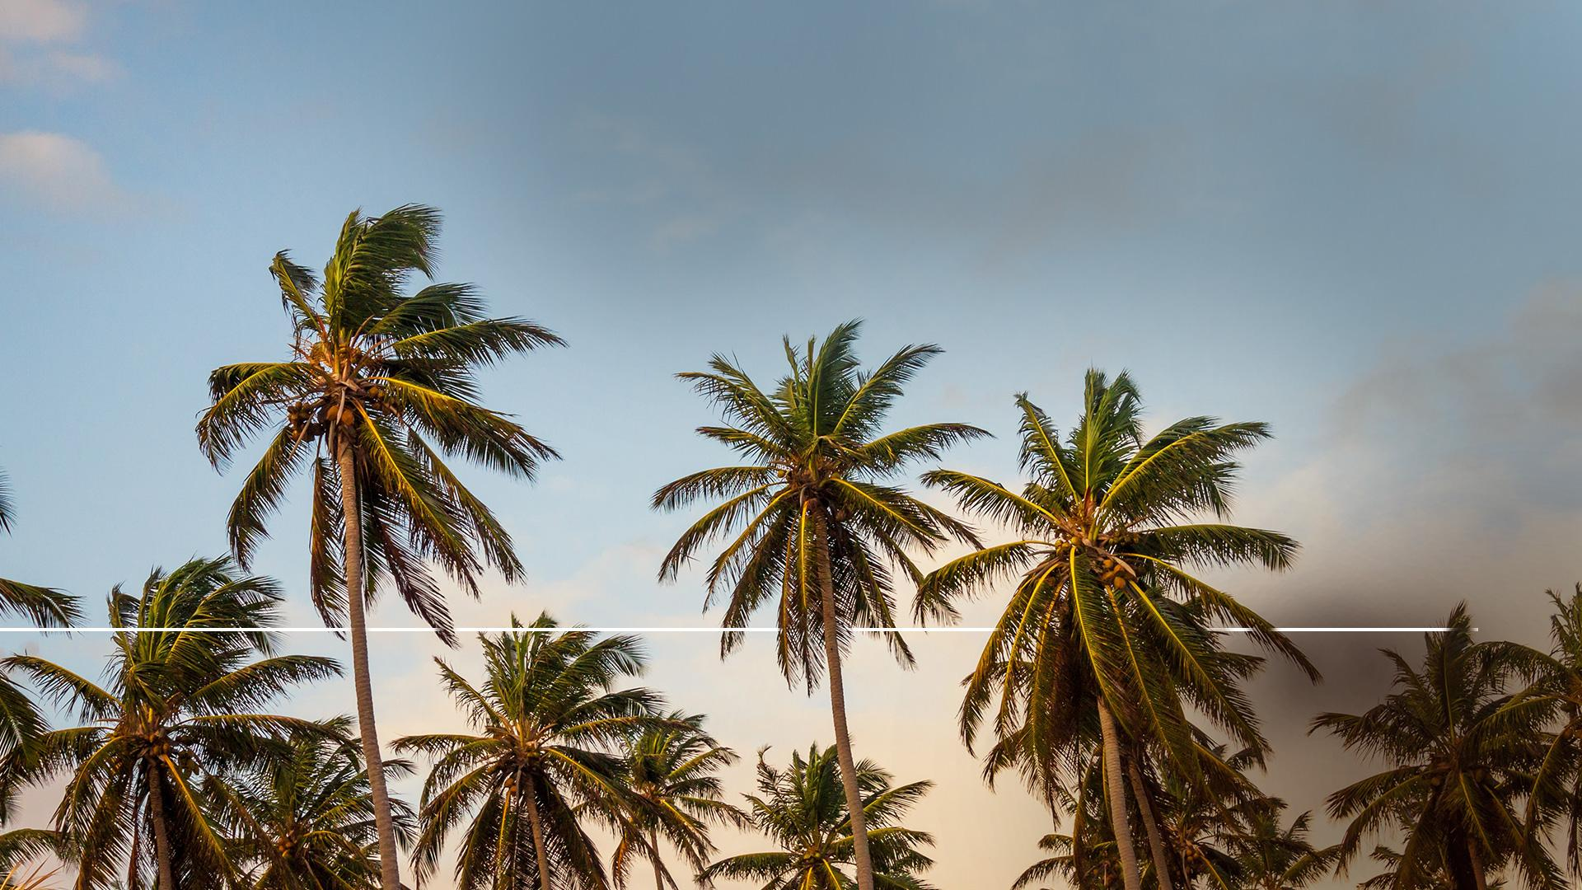
Ježiš mu odpovedal: „Amen, hovorím ti: Dnes budeš so mnou v raji.“
Lukáš 23,43
Notes:
Ježiš mu odpovedal: „Amen, hovorím ti: Dnes budeš so mnou v raji.“
(Lukáš 23,43)

Slide 61
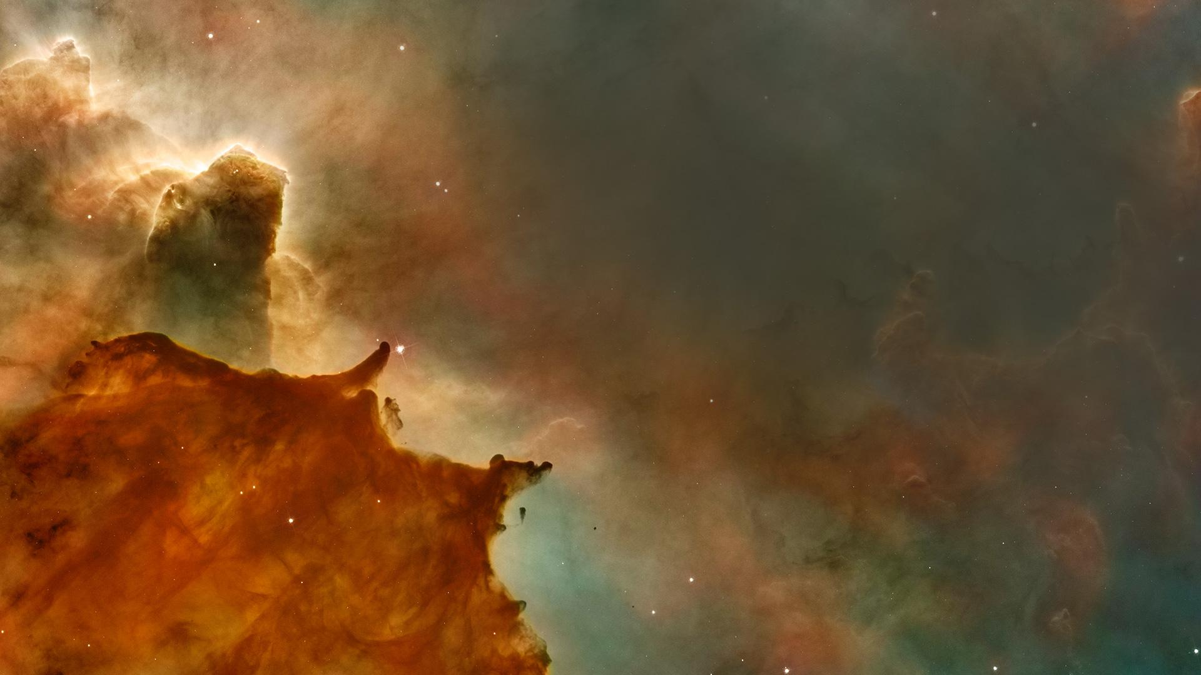
ŠIEL JEŽIŠ
ROVNO
DO RAJA?
Notes:
Niektorí si myslia, že Ježiš zločincovi sľúbil, že s ním okamžite vstúpi do raja. Ale ani sám Ježiš neodišiel do raja po tom, čo zomrel.

Slide 62
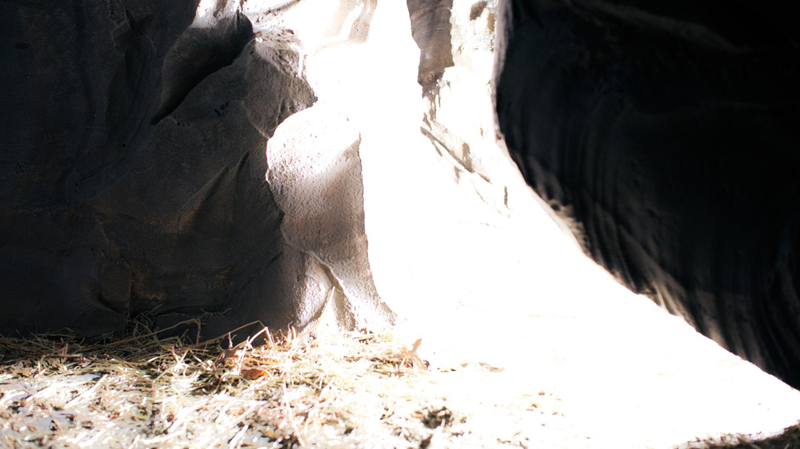
Notes:
Avšak Biblia nám hovorí, že Ježiš onoho piatku zomrel a bol pochovaný v požičanom hrobe. V nedeľu ráno sa Ježiš zjavil Márii, tá sa ho chcela dotknúť, ale to jej Ježiš nedovolil, pretože ešte nevystúpil do neba. Vypočujte si, čo povedal:

Slide 63
„…nedotýkaj sa ma, lebo som ešte nevstúpil hore k svojmu Otcovi...“
Ján 20,17
Notes:
„…Nedotýkaj sa ma, lebo som ešte nevstúpil hore k svojmu Otcovi.“(Ján 20,17)
To bola nedeľa ráno a on povedal, že ešte nevystúpil k svojmu Otcovi! Ježiš nemohl byť v raji už v piatok!

Slide 64
Notes:
Biblia nám teda hovorí, že zločinec v piatok v raji tiež nemohol byť.

Slide 65
„Pretože bol prípravný deň, Židia požiadali Piláta, aby dal ukrižovaným polámať nohy a sňať ich …“
Ján 19,31
Notes:
„Pretože bol prípravný deň, Židia požiadali Piláta, aby dal ukrižovaným polámať nohy a sňať ich …“
Jan 19,31)

Slide 66
„...aby ich telá nezostali na kríži v sobotu, lebo na tú sobotu pripadal veľký sviatok.“
Ján 19,31
Notes:
„...aby ich telá nezostali na kríži v sobotu, lebo na tú sobotu pripadal veľký sviatok.“ Ján 19,31

Slide 67
„Prišli teda vojaci a polámali nohy prvému i druhému, čo boli s ním ukrižovaní. Keď však prišli k Ježišovi a videli, že je už mŕtvy, nepolámali mu nohy…“
Ján 19,32-33
Notes:
„Prišli teda vojaci a polámali nohy prvému i druhému, čo boli s ním ukrižovaní. ³³ Keď však prišli k Ježišovi a videli, že je už mŕtvy, nepolámali mu nohy…“(Ján 19,32-33)

Slide 68
Notes:
Tu vidíme, že zlomili nohy tým dvom zločincom, aby rýchlejšie zomreli, ale nezlomili Ježišove nohy, pretože už v piatok bol mŕtvy. Takže ani Kristus, ani zločinci v piatok neboli v raji. Tak prečo Ježiš povedal zločincovi to, čo povedal?

Slide 69
Ježiš mu odpovedal: „Amen, hovorím ti, dnes budeš so mnou v raji.“
?
Ježiš mu odpovedal: „Amen, hovorím ti dnes, budeš
so mnou v raji.“
Lukáš 23,43
Notes:
Spomeňme si na to, že pôvodný text v gréčtine nemá interpunkciu. Anglickí prekladatelia vkladali čiarky do viet tam, kde to vnímali ako vhodné. Ale keď jednoducho posunieme čiarku o jedno slovo, význam vety sa úplne zmení. Čo ak mu Ježiš vlastne sľuboval, že toho dňa môže mať zločinec istotu, že s ním bude v raji? Aká nádherná istota pre umierajúceho zločinca! Keď pre neho nebola žiadna nádej, keď okolo seba videl len temnotu, ktorá desila jeho dušu, zasľúbil mu Ježiš nádej, ktorá išla až za hrob.
Ježiš mu odpovedal: "Veru, hovorím ti: Dnes, budeš so mnou v raji." (Lukáš 23,43)
Áno, priatelia! Dnes, práve teraz, môžeme ty aj ja mať túto istotu. V Kristovi je táto istota.

Slide 70
Notes:
Ten najväčší dar, ktorý Boh mohol ľudstvu dať, je večný život - víťazstvo nad smrťou! Všetky ostatné dary sú popri tom bezvýznamné! A tento dar je aj tvoj - stačí požiadať. Keď prídeme o niekoho milovaného, sme konfrontovaní s nádejou na vzkriesenie. Máme útechu v zasľúbenie v tom, že sa s ním stretneme pri druhom príchode.

Slide 71
Notes:
Je veľmi dôležité, aby sme pochopili pravdu o vzkriesení. Diabol je vynaliezavý zvodca a rád sa predstavuje ako niekto iný. Mnohí uverili jeho zvodom, pretože nepochopili, čo sa stane, keď človek zomrie.

Slide 72
Notes:
Známy medzinárodný evanjelista rozpráva príbeh o misionárskej rodine v Afrike. Boli to časy, keď cestovanie nebolo veľmi ľahké - trvalo to mesiace, než sa dostali na svoje misijné pole.

Slide 73
Notes:
Zasiahla je tragédia, keď ich šesťročný syn ochorel maláriou a zomrel. Rodičom to zlomilo srdce. Ich radosť zmizla a ich dom utíchol. V srdci pociťovali bolesť. Ale misionárska práca musela pokračovať. Jedného dňa žena pracovala sama doma. Jej manžel bol navštíviť vzdialenejšie dediny. Keď tak pracovala v kuchyni, začula, ako sa za ňou otvárajú sieťové dvere. Keď sa otočila, bola zaskočená, že vidí svojho malého chlapca, ako k nej prichádza. "Mami! Mami!“ volal. Všetko v nej chcelo veriť, že to je jej syn, ale dobre vedela, ako to je. Vedela, čo Biblia učí o smrti. Vedela, že to musí byť zvod. "Ty nemôžeš byť môj syn," povedala. "Biblia hovorí, že mŕtvi nevedia nič." Keď spomenula Bibliu, postava pred ňou sa začala meniť. Namiesto svojho syna uvidela zlého anjela, ktorý potom zmizol. Keď si to neskôr dala do súvislostí, bola si istá, že na vlastné oči videla démona, ktorý sa ju pokúšal zviesť na scestie.

Slide 74
Notes:
Možno aj vy premýšľate nad smrťou. Možno, že ste niekoho blízkeho stratili a túžite sa s ním znovu stretnúť. Dobrá správa je to, že biblické učenie o smrti je jasné. Mŕtvi netušia nič o čase. Nemusia sa na nás pozerať, ako trpíme a prechádzame ťažkosťami a problémami. Odpočívajú. Spia. Čakajú na ráno vzkriesenia, kedy Ježišov hlas, hlas ich Darca života, prenikne do hrobov a oni vyjdú von.
Som Ježišovi tak vďačný/á. A čo ty? Nie si mu vďačný, že premohol smrť a že víťazne vystúpil z hrobu? Nechceš mu znovu odovzdať dnes večer svoje srdce ako Darcovia života? Nechceš sa postaviť spoločne so mnou, keď sa budeme modliť?
(Navrhované modlitba)
Drahý nebeský Otče,
stojíme tu dnes večer pred tebou s vďačnosťou, že môžeme nájsť život - večný život. Sme vďační, že sa nemusíme desiť smrti, lebo ty už si ju porazil. Sme vďační, že Ježiš vstal triumfálne z hrobu a že si zasľúbil dať večný život tým, ktorí k tebe prídu. Dnes večer prichádzame a ešte raz prosíme, aby si nám dal dar života v Ježišovi. Prosíme, aby si nám dal nové srdcia a novú myseľ a urob z nás nové stvorenie v Kristovi Ježišovi. Ďakujeme ti za jasné slová v tvojom slove, čo sa skutočne po smrti deje. Prosím uchovaj nás od pokušenia a klamu. Prosím, upokoj srdcia tých, ktorí smútia, pravdou tvojho Slova. Prosím, naplň nás nádejou na lepší zajtrajšok, na večnosť, kde už nebude smrť, umieranie, choroba ani bolesť. Prosím, požehnaj nám dnes večer a pomôž, aby sme zostali verní až do onoho dňa. Za to v Ježišovom mene prosíme. Amen.

Slide 75
Názov ďalšie prednášky
Notes:
Stretneme sa tu opäť zajtra pri prednáške…

